Slide 1

‌靶向RANKL，重塑骨健康
——地舒单抗在乳腺癌骨转移中的价值

Slide 2
1
乳腺癌骨转移现状与治疗目标
目 录
2
乳腺癌骨转移的规范化治疗
3
‌从骨转移灶获益到抗肿瘤治疗获益

Slide 3
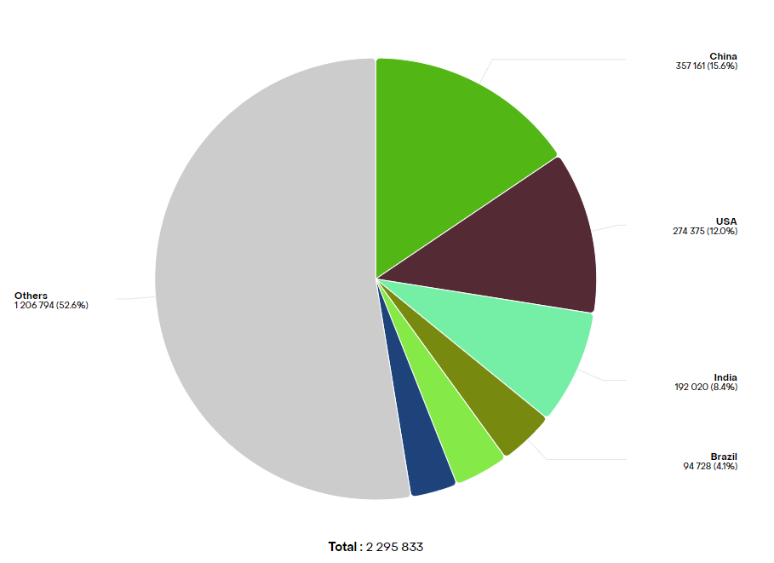
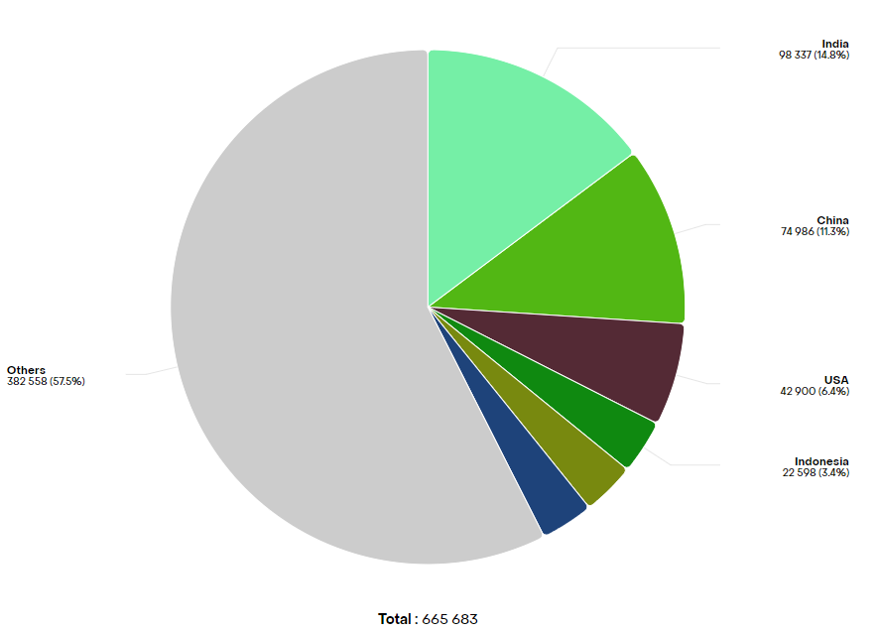
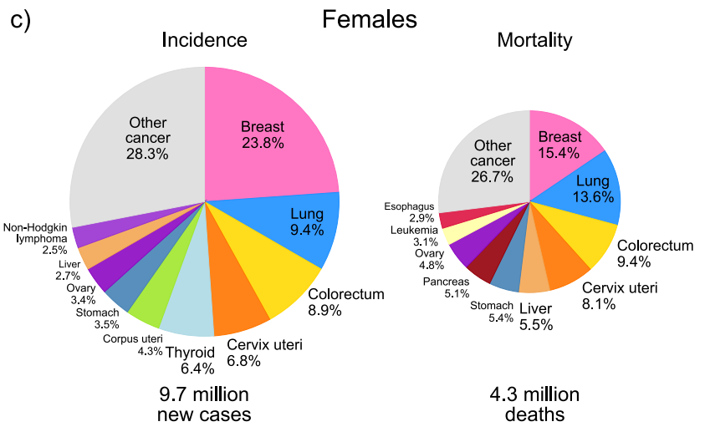
乳腺癌是全球女性发病率和死亡率最高的癌症
GLOBOCAN 数据：乳腺癌是全球女性发病率和死亡率最高的癌症¹，且中国乳腺癌新发病例位居全球首位，死亡病例位居全球第二²
2022年中国乳腺癌发病率和死亡率
2022年全球女性癌症发病率和死亡率
Bray F, et al. CA Cancer J Clin. 2024 May-Jun;74(3):229-263.
https://gco.iarc.who.int/today. 查询时间：2025.01

Slide 4




晚期乳腺癌通常不可治愈，仅部分患者通过优化治疗模式实现长期生存
乳腺癌诊疗指南（2022版）
中国晚期乳腺癌规范诊疗指南
（2020版）
ESMO 转移性乳腺癌的诊断、分期和治疗指南（2021）
晚期乳腺癌的主要治疗目的不是治愈患者，而是提高患者生活质量、延长患者生存时间¹。
晚期乳腺癌虽难以治愈，但可通过研发新型治疗药物、优化治疗模式等方法来缓解患者的临床症状，改善患者的生活质量，进一步延长患者的生存时间，以期达到长期带瘤生存的目的²。
转移性乳腺癌（mBC）是一种不可治愈的疾病，但据报道，通过适当的治疗策略，生存率有所提高³。
中华人民共和国国家卫生健康委员会.乳腺癌诊疗指南（2022年版）.2022.
国家肿瘤质控中心乳腺癌专家委员,等.中华肿瘤杂志.2020;42(10):781-797.
Gennari A, et al. Ann Oncol. 2021 Dec;32(12):1475-1495.

Slide 5
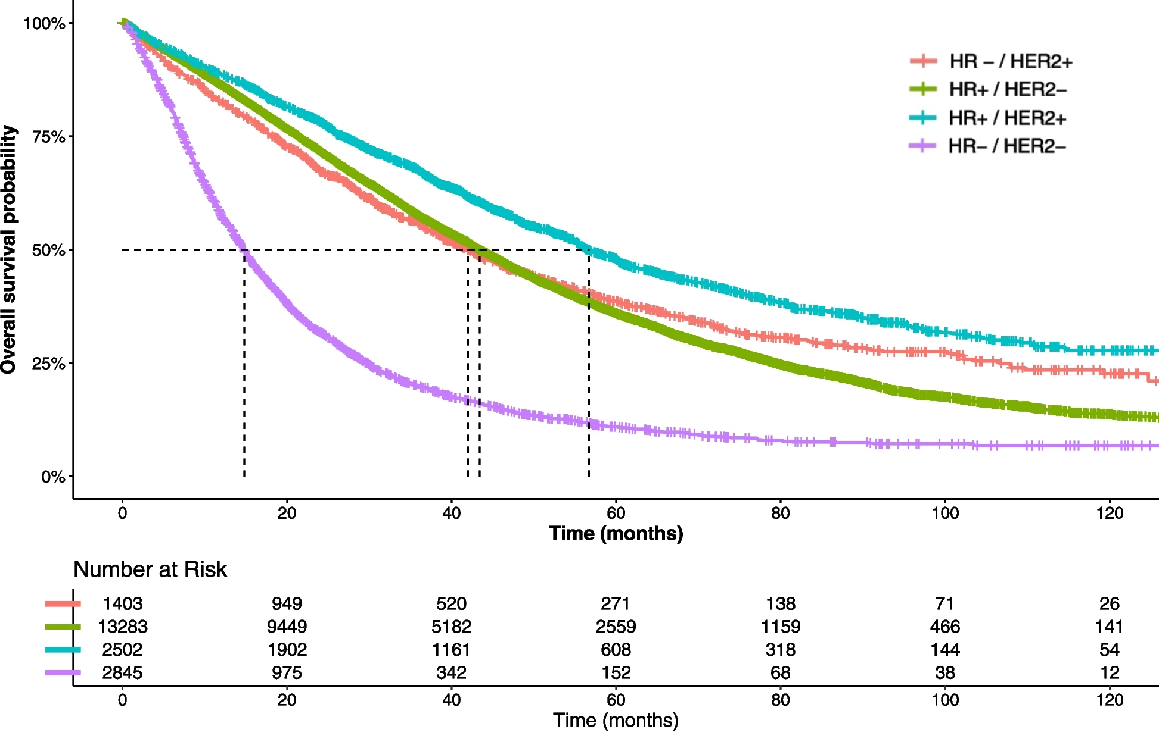
近年来，随着治疗方案不断升级，晚期乳腺癌已步入长生存时代
真实世界数据显示：晚期乳腺癌患者中位总生存已达39.5个月，其中HR+/HER2-患者 43.4个月、 HR−/HER2+患者 42.0个月、TNBC患者 14.7个月¹；新型药物不断出现，进一步延长患者总生存，HR+晚期乳腺癌患者中位总生存有望突破5年²
真实世界晚期乳腺癌总生存
存活患者比例（%）
风险数
时间（月）
时间（月）
Courtinard, Coralie, et al. BMC medicine 21.1 (2023): 87.
Hortobagyi, Gabriel N., et al. New England Journal of Medicine 386.10 (2022): 942-950.

Slide 6
长生存时代乳腺癌骨转移发生率不断升高
晚期乳腺癌确诊后骨转移发生率不断升高，长生存伴随着骨转移高发¹
晚期乳腺癌确诊后历年骨转移发生率¹
Hernandez, Rohini K., et al. BMC cancer 18 (2018): 1-11.

Slide 7
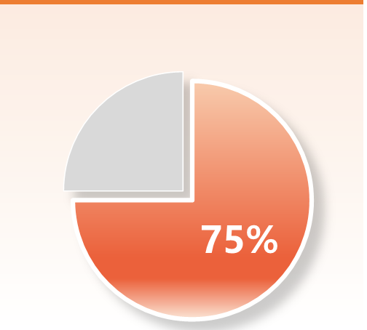

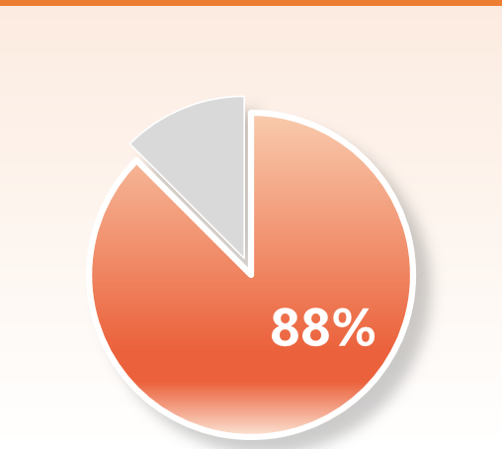
中国晚期乳腺癌骨转移发生率近8成，大部分为多发，以溶骨性为主
中国晚期乳腺癌患者骨转移发病率高、且易多发转移：骨转移发生率近8成，其中近9成为多发骨转移，且多发于脊椎、骨盆等关键承重位置，风险较高；乳腺癌骨转移以溶骨性为主，患者确诊骨转移时，86.3%为溶骨性、以溶骨性为主的混合型占13.2%、仅约0.5%为成骨性
中国乳腺癌骨转移现状^{1,2}
乳腺癌骨转移常见位置
骨转移高发
乳腺癌骨转移类型
位置
脊椎
胸骨
骨盆
肋骨
股骨
其他
发生率
28.4%
27.7%
20.8%
17.5%
2.0%
3.6%
混合型或其他13.7%
多发比例高
溶骨性
86.3%
江泽飞, 等. 中华医学杂志. 2015; 95(4)：241-247.
Nie, Huangchengyu, et al. Translational Breast Cancer Research 2.1 (2021).

Slide 8
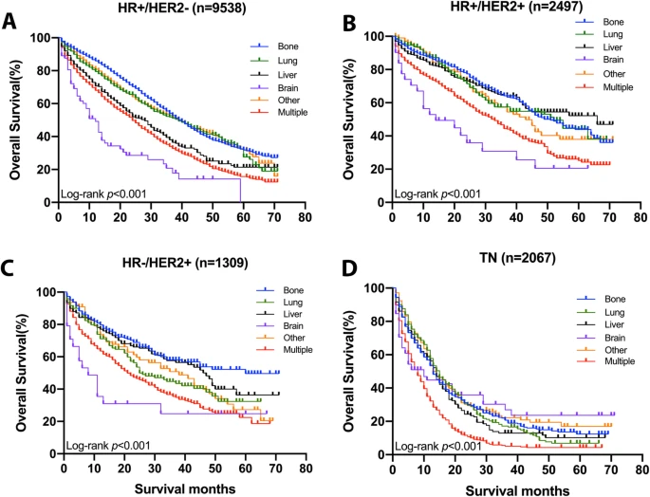
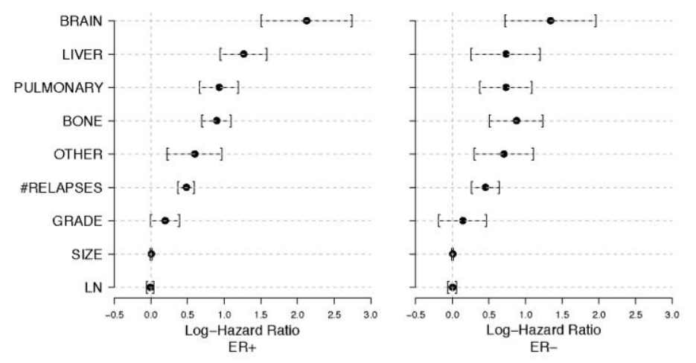
尽管诊疗方案不断升级，但骨转移仍是影响乳腺癌患者生存的重要因素，
骨转移患者生存受损
研究显示，骨转移仍是导致乳腺癌患者预后不佳的重要因素，骨转移、肺转移、肝转移对患者死亡风险的影响相似¹
中国晚期乳腺癌真实世界数据显示，在不同分子分型中，骨转移患者中位OS与多种其他类型转移患者相似，骨转移患者预后仍不佳²
不同转移导致乳腺癌患者死亡的风险
不同分子分型乳腺癌不同转移的生存情况
骨
肺
肝
脑
其他
多器官
脑转移
肝转移
肺转移
骨转移
其他
复发
级别
肿瘤大小
淋巴结转移
OS率 (%)
骨
肺
肝
脑
其他
多器官
OS率 (%)
OS率 (%)
骨
肺
肝
脑
其他
多器官
OS率 (%)
骨
肺
肝
脑
其他
多器官
ER+患者 HR
ER-患者 HR
生存时间（月）
生存时间（月）
Rueda, Oscar M., et al. Nature 567.7748 (2019): 399-404.
Wang, Ru, et al. BMC cancer 19 (2019): 1-12.

Slide 9
骨转移难以根除，损害患者生存、持续导致骨破坏，大量乳腺癌患者
长期面临“骨相关事件”风险
骨相关事件 (Skeletal-Related Events / SRE)：明确由骨转移导致、可客观评估的一系列“骨并发症 与 相关干预”
发生骨相关事件：出现骨并发症/骨并发症需要干预，是当前方案对骨转移效果不佳、骨转移进一步恶化的标志^{1,2}
常见伴发症状
四大经典“骨相关事件”
骨并发症
骨并发症的干预
- 发生 -
骨相关事件
是骨转移恶化的标志
Ca²⁺
高钙血症
病理性骨折
骨放疗
持续骨破坏
骨相关事件
骨转移
疗效不佳
控制疼痛、治疗或预防病理性骨折，或者治疗或预防脊髓压迫
疼痛
脊髓压迫
骨手术
行动受限
预防即将发生的骨折或脊髓受压或固定/稳定骨折的手术
与骨转移并不直接关联，
主观因素多，难以客观评估
✔ 与骨转移关联性强，有或无、可客观评估
Katakami, Nobuyuki, et al. Journal of thoracic oncology 9.2 (2014): 231-238.
Duan, Jianchun, et al. Journal of the National Cancer Center 3.4 (2023): 256-265.
行动受限/疼痛等症状不作为单独的骨相关事件统计：行动受限/疼痛等症状的报告受患者主观因素影响较大、在次数、强度等问题难以得到客观、量化的描述
出现行动受限/疼痛等症状且需要干预的患者通常会出现病理性骨折、脊髓压迫，或需要接受骨放疗、骨手术等，已经属于当前定义的骨相关事件范畴

Slide 10
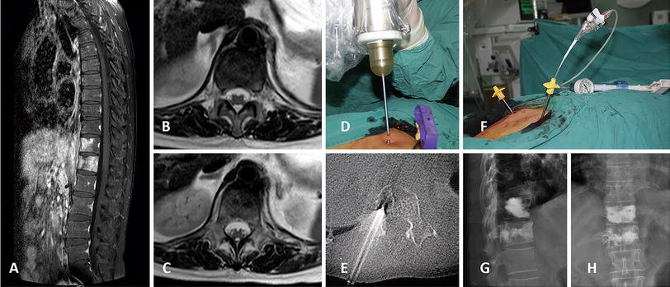
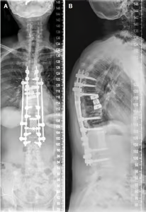
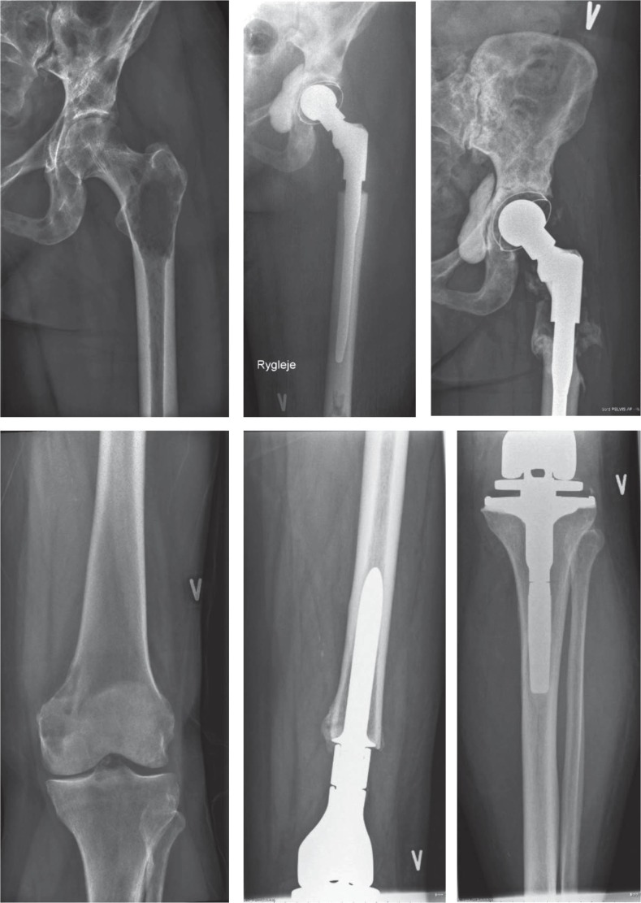
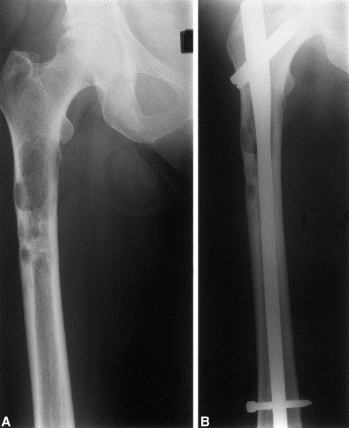
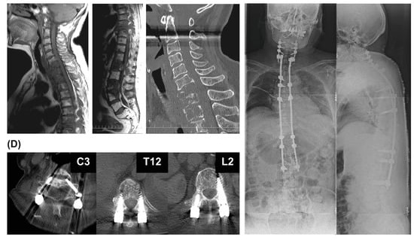
乳腺癌患者面临更多挑战，脊髓压迫、病理性骨折等骨相关事件
严重威胁患者生存质量，带来难以承受之痛
乳腺癌患者常面临“骨质疏松+骨转移”，乳腺癌骨转移又好发于承重位置，意味着一旦出现骨相关事件，易导致严重后果
骨转移一旦恶化，患者常需要通过骨手术、额外的放疗等进行干预¹⁻⁵，治疗成本高、效果个体差异大，患者被迫面临长期痛苦
乳腺癌骨转移导致的骨科手术
- 脊椎转移-
- 股骨转移 -
股骨头置换 & 股骨髓内固定
椎板减压内固定术等
Nakanishi, Kazuo, et al. Medicina 58.3 (2022): 358.
Chen, Keng, et al. European Spine Journal 26 (2017): 1893-1901.
Adler, Daniel, Wojciech Pepke, and Michael Akbar. J Cancer Metastasis Treat 2019 (2019).
Sørensen, Michala S., et al. Acta Orthopaedica 84.3 (2013): 301-306.
Samsani, S. R., et al. European Journal of Surgical Oncology (EJSO) 30.9 (2004): 993-997.
Notes:
不仅生存大打折扣，乳腺癌骨转移无法根治、长期存在的现状，也容易导致患者出现病理性骨折、脊髓压迫等问题，也就是我们常说的骨相关事件（SRE），可能严重影响患者的生存质量。
我们之前也提到，乳腺癌骨转移常发生在脊椎、骨盆等承重位置，一旦疾病恶化，后果非常严重。以脊柱转移为例，一旦干预不理想，患者为了减少脊髓压迫，常需要打入骨钉，行“椎板减压内固定术”，有的还需要行“椎板切除术”，治疗过程十分痛苦；而对于转移到股骨的患者，股骨头置换、髓内固定手术也是常见手段（髓内固定装置锁定型Gamma钉.LGN），这些骨科手术对患者生活影响很大，不仅干预成本高，患者的治疗过程也十分痛苦。骨科治疗通常都会产生高昂的治疗费用，让骨转移的乳腺癌患者不得不面临【打折且痛苦的生存】
看过前面这些信息，我们不禁要问，为什么药物不断更新，但乳腺癌骨转移仍然根治难？如何为骨转移患者带来更好的骨转移治疗？ 乳腺癌骨转移高发固然与乳腺癌的疾病特性相关，但骨转移灶“RANKL恶性循环”也是重要因素，我们不能忽视骨转移灶自己的特点

Slide 11
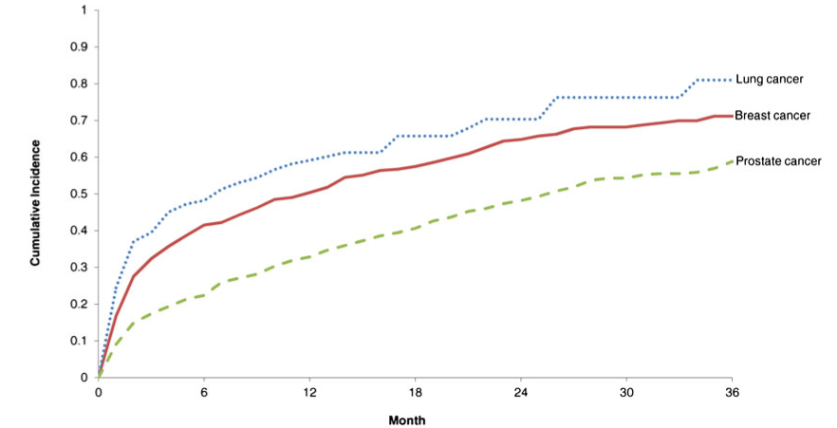
骨转移治疗的目标：实现骨转移瘤与骨破坏的全面抑制，
让患者远离骨相关事件，助力实现高质量长生存
骨转移治疗的目标
降低风险
始终是临床的愿景
骨转移瘤
骨转移瘤 & 骨破坏
进行骨保护治疗
就像开车系安全带
骨保护治疗
内分泌化疗
1. 抑制骨破坏 → 预防骨相关事件
骨相关事件更少、更晚发生
靶向治疗
如何实现？
【追本溯源】是关键
既往系统治疗的SRE发生率
乳腺癌
2. 助力抗肿瘤治疗
SRE发生率（%）
化疗
骨转移治疗目标
时间(月)
Oster, Gerry, et al. Supportive Care in Cancer 21 (2013): 3279-3286.
注：标题中“骨转移瘤”的描述是指转移至骨骼的肿瘤细胞

Slide 12
1
乳腺癌骨转移现状与治疗目标
目 录
2
乳腺癌骨转移的规范化治疗
3
‌从骨转移灶获益到抗肿瘤治疗获益

Slide 13

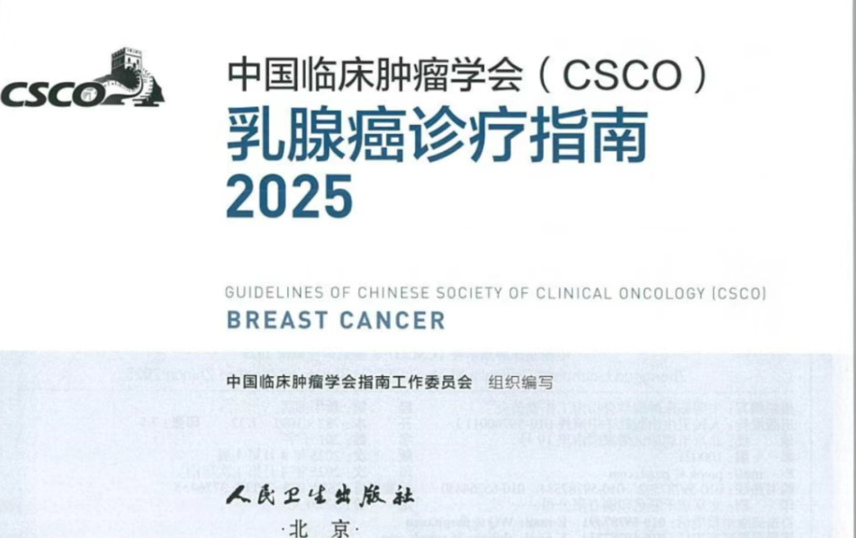
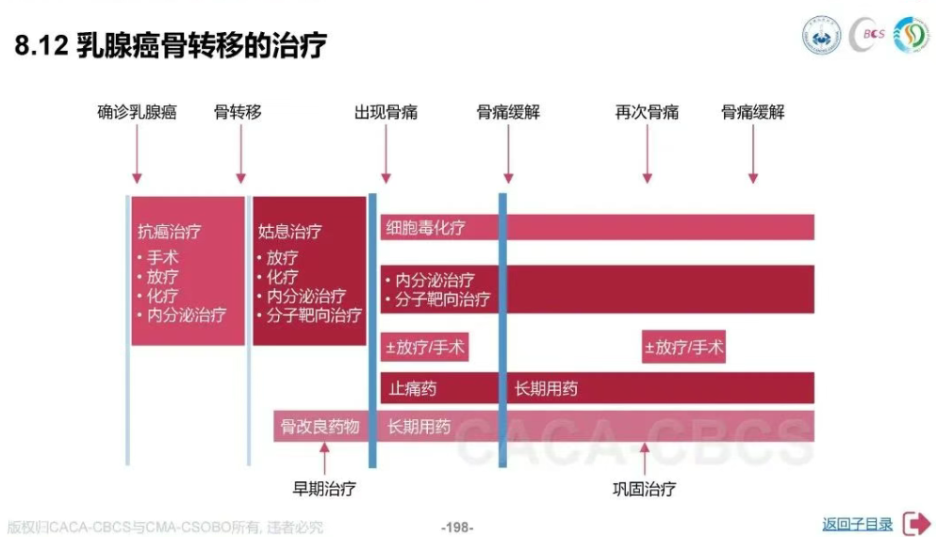
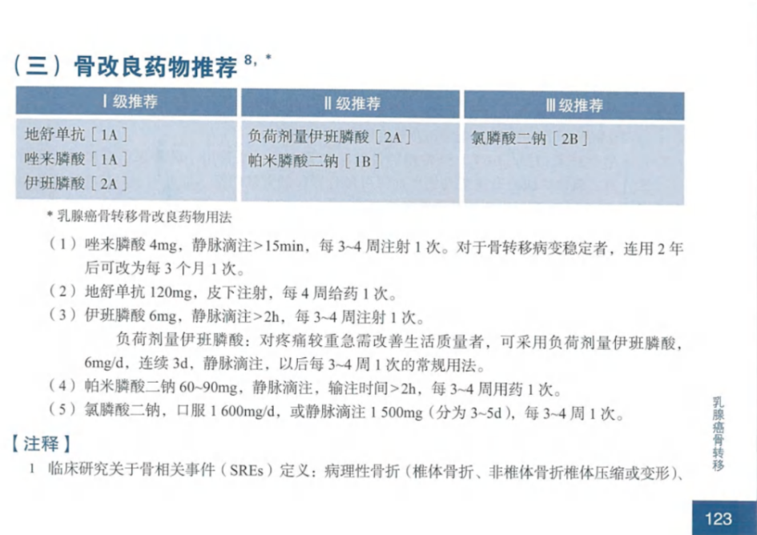
各大权威指南均推荐地舒单抗用于乳腺癌骨转移治疗
骨转移治疗应贯穿治疗全程，助力乳腺癌高质量的长生存
中国抗癌协会乳腺癌诊治指南与规范（2025年版）
中国临床肿瘤学会 乳腺癌诊疗指南 （2025版）
Notes:
基于大量的临床证据，各大乳腺癌领域的权威指南均推荐安加维用于乳腺癌骨转移治疗，骨转移的治疗应贯穿治疗全程，助力乳腺癌实现高质量的长生存
我们看到CACA BC指南特别指出：对于乳腺癌患者，骨转移是常见的、长期的问题，“规范化骨转移治疗”要求“在骨转移确诊后就开始地舒单抗等骨靶向药物治疗”，而不是等到骨痛等症状出现后再启动。安加维骨转移治疗应该是长期、持续的，应贯穿患者诊疗全程，无论全身治疗方案是否变化，安加维治疗骨转移不应中断，通过持续的治疗才能巩固患者的获益，实现高质量的长生存。
CSCO BC指南中进一步明确的骨转移药物的推荐级别，安加维是1级、1A类推荐，是CSCO指南证据级别最高的推荐，优于伊班膦酸和帕米膦酸等双膦酸盐，骨转移治疗选择安加维，有望为患者带来更多获益。

Slide 14
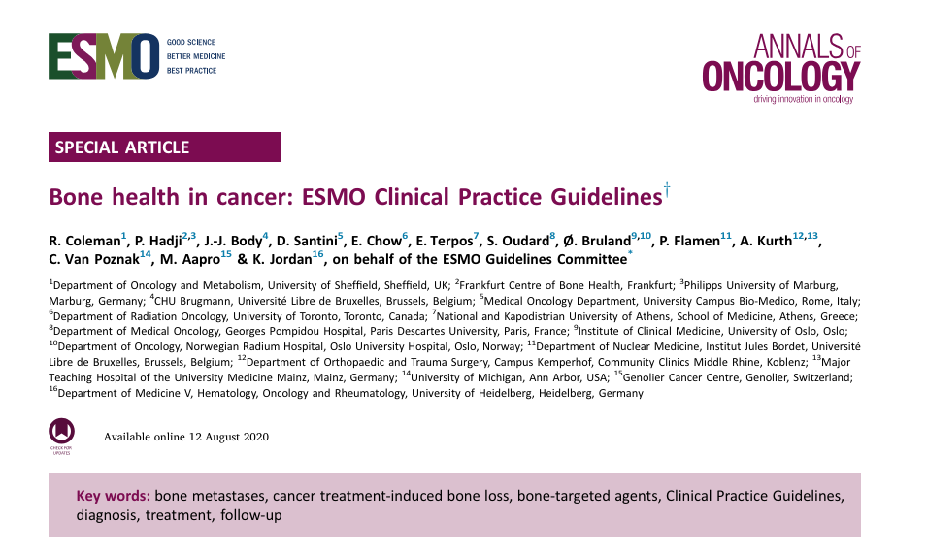
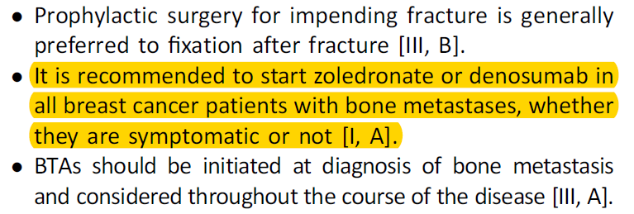
ESMO指南：无论是否有症状、都应尽早使用以地舒单抗为代表的骨保护药物
ESMO肿瘤骨健康临床实践指南：
指南推荐所有乳腺癌骨转移患者服用唑来膦酸盐或地舒单抗，无论他们是否有症状
ESMO指南对于不同癌种骨转移患者骨保护治疗药物的推荐
ESMO指南对于骨保护治疗药物起始时间、使用剂量、监测的推荐
乳腺癌 | 前列腺癌 | 肺癌及其他实体瘤
推荐所有乳腺癌骨转移患者给予唑来膦酸盐或地舒单抗，无论他们是否有症状 [I, A] ； 骨转移确诊时应启动骨转移治疗方案，并在疾病全程持续评估治疗方案[III, A]； | 对于转移性去势抵抗性前列腺癌(mCRPC)骨转移患者，无论是否出现症状，均推荐使用唑来膦酸或地舒单抗治疗[I, A]; 对于早期前列腺癌(ESPC)，除预防/治疗癌症治疗诱发性骨质流失(CTIBL)或既往骨质疏松症外，不推荐进行骨治疗[I, B]; 对于转移性去势抵抗性前列腺癌(mCRPC)患者，且以多发性骨转移为主要病灶伴症状者，²²³Ra是重要的治疗选择[I, A]。 | 对于预期寿命超过3个月且存在临床显著性骨转移的晚期肺癌、肾癌及其他实体瘤患者，推荐使用唑来膦酸或地舒单抗治疗[I, B]；
起始时间 | 使用剂量 | 检测
推荐所有乳腺癌骨转移患者给予唑来膦酸盐或地舒单抗，无论他们是否有症状 [I, A] ； 骨转移确诊时应启动骨转移治疗方案，并在疾病全程中持续评估治疗方案[III, A]； 对于转移性去势抵抗性前列腺癌(mCRPC)骨转移患者，无论是否出现症状，均推荐使用唑来膦酸或地舒单抗治疗[I, A]; | 唑来膦酸，静脉输注， 4 mg Q3-4W预防SRE； 大多数患者可以安全地降低给药频率至Q12W，最好在治疗3-6个月后[I, B] 地舒单抗 ，皮下注射，120毫克Q4W； 目前不建议将间隔延长到此频率之外[III, D] 乳腺癌可考虑每日口服伊班膦酸1600 mg或氯膦酸50 mg | 尤其是在治疗的前几个月，应监测钙水平；在开始治疗前评估维生素D水平； 推荐在整个治疗过程中纠正维生素D缺乏症并补充维生素D，同时摄入足够的钙以维持正常的血清钙[I，A]； 维生素D缺乏症患者应通过口服维生素D3（25-50000IU/周，持续4-8周）来纠正其水平； 推荐日摄入量：钙1000-1200mg/天，维生素D 800-2000IU/天；
R Coleman et al. Ann Oncol.2020 Dec;31(12):1650-1663.
Notes:
ESMO权威指南推荐：无论是否有症状、都尽早使用以地舒单抗为代表的骨保护药物
同时，对于启动治疗的时间应该是在确认骨转移后，并在疾病全程中持续评估治疗方案；对于地舒单抗的使用剂量，推荐皮下120 mg Q4W

Slide 15
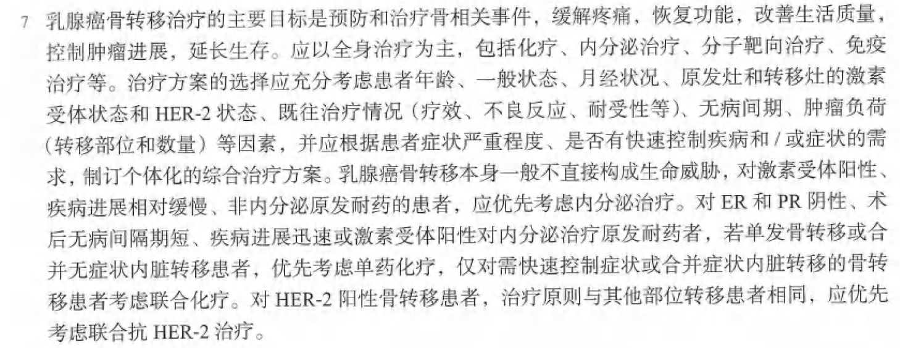

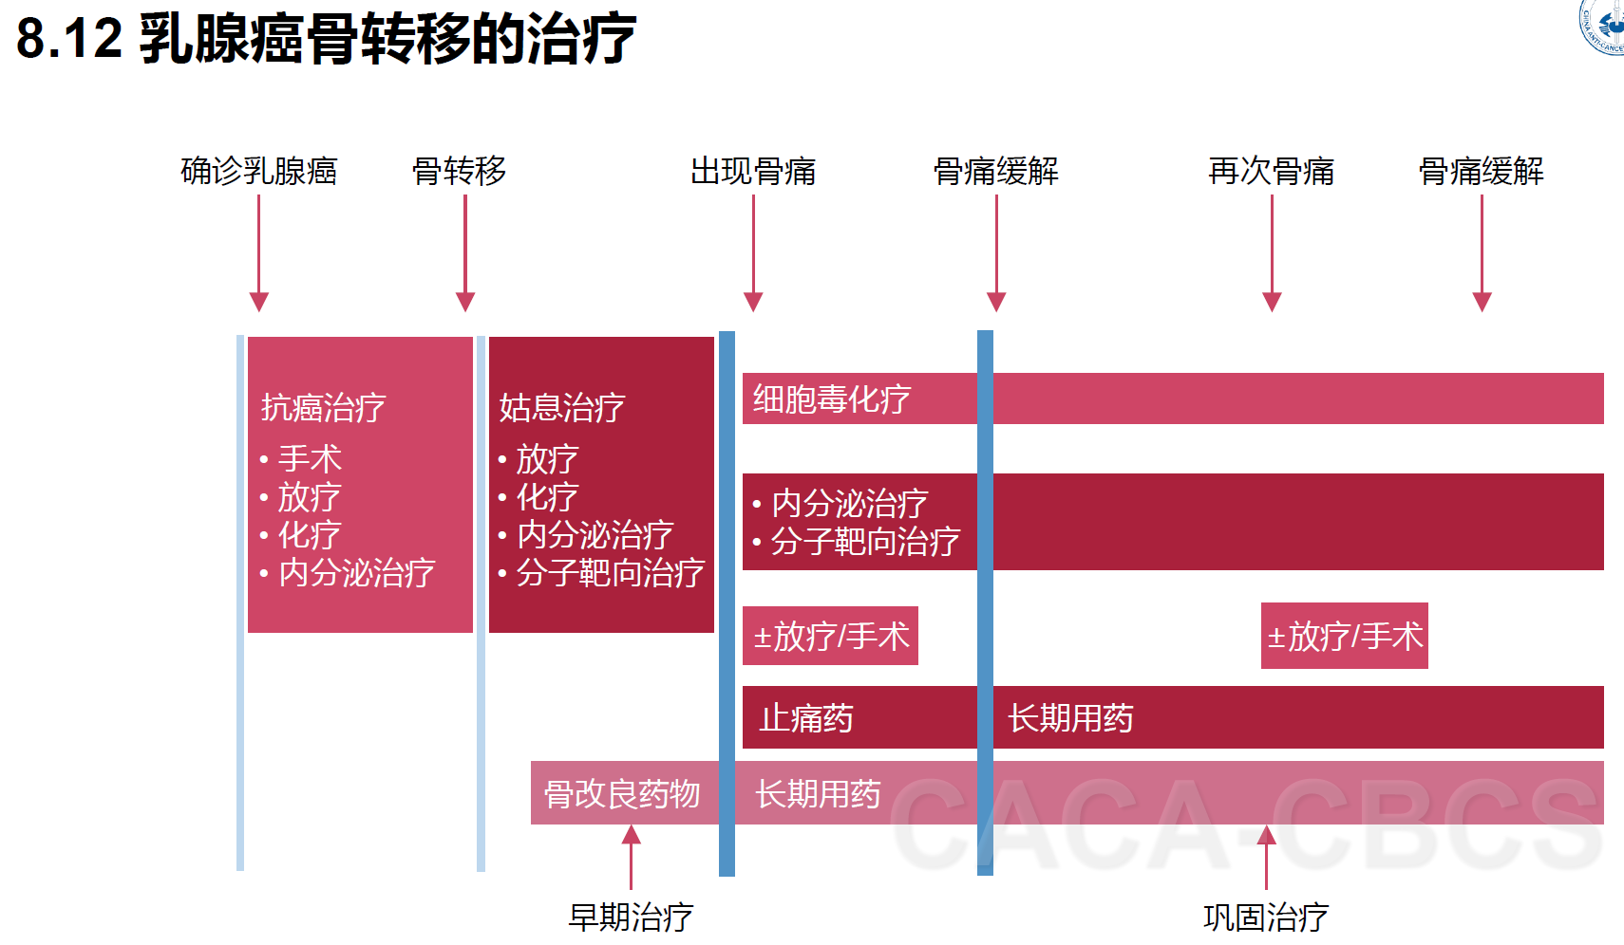
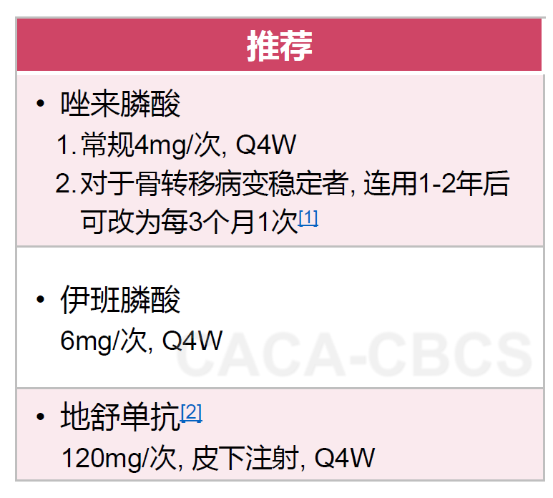
2026 CACA指南：推荐乳腺癌骨转移治疗从无症状阶段开始使用骨保护药物
乳腺癌诊治指南与规范(2026年版 精要版). 中国抗癌协会乳腺癌专业委员会, 中华医学会肿瘤学分会乳腺肿瘤学组.
Notes:
基于大量的临床证据，各大乳腺癌领域的权威指南均推荐安加维用于乳腺癌骨转移治疗，骨转移的治疗应贯穿治疗全程，助力乳腺癌实现高质量的长生存
我们看到CACA BC指南特别指出：对于乳腺癌患者，骨转移是常见的、长期的问题，“规范化骨转移治疗”要求“在骨转移确诊后就开始地舒单抗等骨靶向药物治疗”，而不是等到骨痛等症状出现后再启动。安加维骨转移治疗应该是长期、持续的，应贯穿患者诊疗全程，无论全身治疗方案是否变化，安加维治疗骨转移不应中断，通过持续的治疗才能巩固患者的获益，实现高质量的长生存

Slide 16
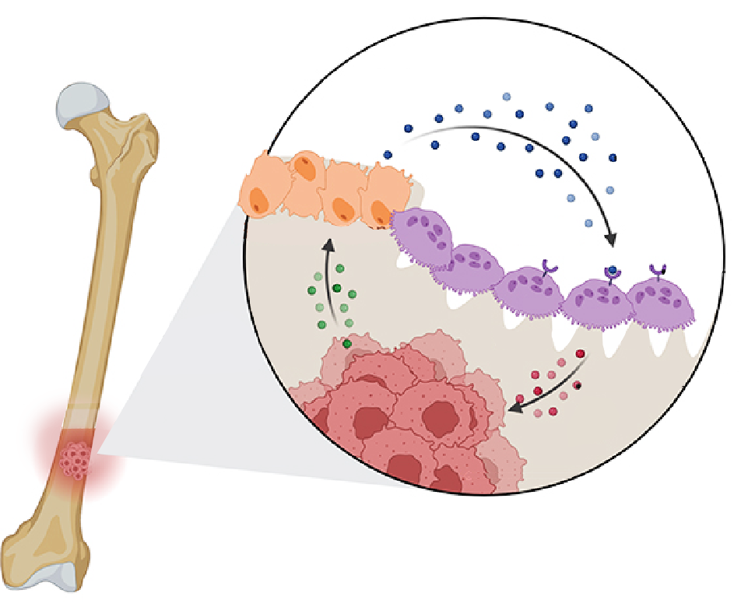
骨保护药物首选地舒单抗：源头抑制RANKL，更好助力骨转移治疗目标实现
RANKL恶性循环：导致骨破坏、促进骨转移灶增殖
②
RANKL
RANKL恶性循环¹⁻⁵
地舒单抗
① 骨转移肿瘤激活【成骨细胞】
肿瘤释放细胞因子激活成骨细胞 (PTHrP, IL-1, IL-6等)
② 成骨细胞分泌【大量RANKL】
被肿瘤激活的成骨细胞产生大量RANKL
③ RANKL激活【破骨细胞】
RANKL和破骨细胞表面的RANK受体结合，促进破骨细胞前体成熟、
促进破骨细胞活化、增殖
④ 破骨细胞导致 骨破坏、促进 骨转移灶增殖
成骨细胞
③
RANK受体
①
破骨细胞
肿瘤细胞
④
RANKL
恶性循环
→ 骨破坏 → 骨相关事件
→ 骨转移灶增殖 → 系统治疗效果不佳
RANKL：Receptor Activator of Nuclear Factor-κ B Ligand （核因子κ B受体活化因子配体）
PTHrP：甲状旁腺激素相关肽；IL-1, IL-6：白介素-1/6；MCP-1：单核细胞趋化蛋白-1
BMP：骨形成蛋白； TGFβ：转化生长因子-β； IGFs：胰岛素样生长因子； Ca²⁺：钙离子
Charles, Julia F., and Antonios O. Aliprantis. Trends in molecular medicine 20.8 (2014): 449-459.
Wang, Manni, et al. Bone research 8.1 (2020): 30.
Gong, Yuhang, et al. International Immunopharmacology 111 (2022): 109085.
Tae, Jong Hyun, and In Ho Chang. Investigative and Clinical Urology 64.3 (2023): 219.
Maurizi, Antonio, and Nadia Rucci. Cancers 10.7 (2018): 218.
Notes:
肿瘤在骨微环境中存在着恶性循环。肿瘤细胞分泌多种因子，如转化生长因子β（TGFβ）、胰岛素样生长因子（IGF）、血小板衍生生长因子（PDGF）、内皮素-1（EDN1）和血管内皮生长因子（VEGF），这些因子激活成骨细胞（OB）。活化的成骨细胞分泌核因子κB受体活化因子配体（RANKL）和白细胞介素6（IL-6），进而激活破骨细胞（OC）。破骨细胞通过骨吸收作用释放生长因子和钙离子，加速癌细胞增殖。通过地舒单抗可以抑制RANK通路，抑制RANK/RANKL活化，从而抑制故破坏，抑制转移灶增殖
1) 直接刺激：破骨细胞 通过释放包括细胞因子 (MCP-1等) 、外泌体等 直接促进 骨转移灶增殖¹⁻³
2) 间接滋养：破骨过程 持续释放各类因子 (BMP, TGF-β, IGFs, Ca²⁺等)，为骨转移灶增殖提供养分，间接滋养 骨转移灶^{4,5}

Slide 17
Study136：地舒单抗 vs. 唑来膦酸治疗晚期乳腺癌
骨转移疗效和安全性的全球多中心大型Ⅲ期临床研究
研究设计
Study136：地舒单抗对比唑来膦酸治疗晚期乳腺癌骨转移患者的随机、双盲双模拟、阳性对照的全球多中心、大型Ⅲ期临床试验，探索了乳腺癌骨转移患者在现有方案上加入地舒单抗或唑来膦酸的疗效¹
入组患者
主要入组标准
≥18岁女性
确诊乳腺癌
1个或以上骨转移的证据
足够的器官功能
ECOG PS 0-2
血清钙 2.0-2.9 mmol/L
CrCl≥30mL/min
排除既往或目前使用双膦酸盐的患者
地舒单抗 120mg 皮下注射
安慰剂 静脉注射
Q4W
（n=1026）
主要终点：
首次出现骨相关事件(SRE)的时间（非劣效）
更少、更晚
随访
次要终点：
首次出现SRE的时间（优效）
首次及随后出现SRE的时间
探索性终点：
治疗13周后uNTX较基线变化的百分比
R
1:1
生化指标
唑来膦酸 4mg 静脉注射
安慰剂 皮下注射
Q4W
(n=1020)
生存质量
N=2049
安全性
骨相关事件(SRE)：该研究定义的骨相关事件包括病理性骨折、骨手术、骨放疗或脊髓压迫（骨转移导致的骨并发症与相关干预）
骨转移治疗的目标：骨转移瘤与骨破坏的全面抑制
SRE：病理性骨折、骨手术、骨放疗或脊髓压迫
Stopeck, Alison T., et al. Journal of clinical oncology 28.35 (2010) 5132-5139.
Notes:
136研究是一项随机、双盲双模拟、阳性对照的高质量全球多中心大型Ⅲ期临床研究，探索了安加维对比唑来膦酸治疗晚期乳腺癌骨转移疗效和安全性（乳腺癌骨转移患者在现有方案方案上加入安加维或唑来膦酸），由于是评估对于骨转移疗效的研究，研究的主要研究终点是患者首次发生包括病理性骨折、骨手术、骨放疗或脊髓压迫等骨相关事件（SER）的时间，对骨转移更好的治疗方案会让患者【更少发生、更晚发生】这些骨相关事件。

Slide 18
Study136入组超2000例乳腺癌骨转移患者，绝大部分患者为HR+
既往已接受化疗、内分泌治疗，出现骨转移
研究设计
基线人口统计学与特征
基线患者统计和特征 | 唑来膦酸 Q4W(4mg) （n=1020） |  | 地舒单抗Q4W(120mg) (n=1026)
 | No. | % | No. | %
女性 | 1011 | 99.1 | 1018 | 99.2
绝经后 | 831 | 82.2 | 839 | 82.4
中位年龄，岁 | 56.0 |  | 57.0
Q1 | 49.0 |  | 49.0
Q3 | 65.0 |  | 65.0
≥65 | 266 | 26.1 | 275 | 26.8
ECOG评分
0 | 488 | 48 | 504 | 49
1 | 444 | 44 | 451 | 44
2 | 82 | 8 | 68 | 7
缺失或其他 | 6 | <1 | 3 | <1
超过2处骨转移灶* | 240 | 24 | 242 | 24
既往SRE† | 373 | 37 | 378 | 37
既往治疗
化疗 | 825 | 81 | 831 | 81
近期化疗†‡ | 408 | 40 | 410 | 40
内分泌治疗 | 728 | 71 | 755 | 74
芳香化酶抑制剂治疗 | 504 | 49 | 527 | 51
口服双膦酸盐† | 38 | 4 | 42 | 4
基线人口统计学与特征
基线患者统计和特征 | 唑来膦酸 Q4W(4mg) （n=1020） |  | 地舒单抗Q4W(120mg) (n=1026)
 | No. | % | No. | %
自确诊原发肿瘤至首次骨转移 确诊中位时间，月 | 35.4 |  | 32.8
Q1 | 8.6 |  | 7.0
Q3 | 75.7 |  | 78.7
首次确诊骨转移至随机分配 中位时间，月 | 2 |  | 2.1
Q1 | 1.1 |  | 1.0
Q3 | 4.9 |  | 5.1
激素受体状态(ER/PR)
阳性 | 726 | 71 | 740 | 72
未知 | 129 | 13 | 121 | 12
HER2状态
阳性 | 194 | 19 | 183 | 18
未知 | 350 | 34 | 321 | 31
存在内脏转移 | 525 | 51 | 552 | 54
肝 | 182 | 18 | 211 | 21
肺 | 210 | 21 | 216 | 21
其他 | 369 | 36 | 369 | 36
入组患者
更少、更晚
生化指标
生存质量
安全性
Q4W。每四周一次；Q1，第25百分位数；Q3，第75百分位数；ECOG，东部肿瘤协作组；SRE，骨骼相关时间；ER，雌激素受体；PR，孕激素受体；HER2，人表皮生长因子受体2
*骨骼检查由中心读片、†基于随机分层、‡近期化疗：随机分配前6周内化疗给药
Stopeck, Alison T., et al. Journal of clinical oncology 28.35 (2010) 5132-5139.
Notes:
136研究入组了超过2000例已经发生骨转移的晚期乳腺癌患者，大部分为HR阳性、已经接受化疗、内分泌治疗的患者，在此基础上加入安加维或双膦酸盐治疗

Slide 19
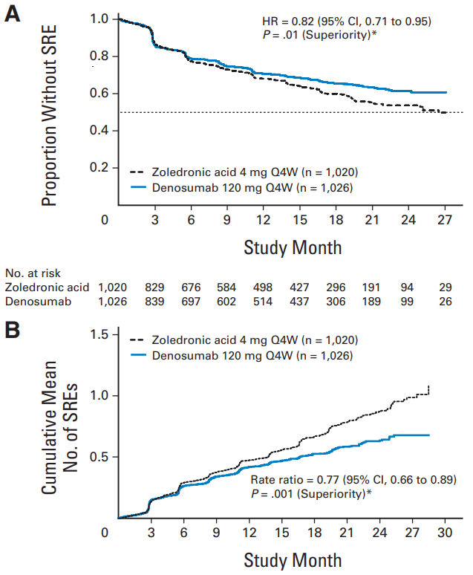
加上地舒单抗，病理性骨折、脊髓压迫等骨相关事件“更少发生、更晚发生”
避免严重损害，防患于未然，实现骨转移治疗的重要目标
研究设计
加上地舒单抗SRE 更少发生、更晚发生：系统治疗加上地舒单抗，乳腺癌骨转移患者病理性骨折、脊髓压迫等骨相关事件（SRE）的发生率进一步降低， 首次SRE的发生风险下降近20%，获益长期优于唑来膦酸；唑来膦酸组50%患者在26.4个月内出现首次SRE，地舒单抗组首次SRE发生的中位时间远未达到¹, “少出问题、晚出问题”意味着患者可能获得更长期的高质量生活。
入组患者
Study136主要研究终点 - 乳腺癌骨转移患者首次SRE发生的时间
更少、更晚
地舒单抗
首次SRE发生
风险下降
近 20%
唑来膦酸
生化指标
NR
未发生SRE患者的比例 (%)
更少：使用地舒单抗更少患者发生首次SRE
更晚：使用地舒单抗患者发生研究中首次
SRE的时间更晚
26.4
生存质量
地舒单抗 vs. 唑来膦酸
NR. vs. 26.4个月
HR=0.82 (95% CI: 0.71-0.95)
P=0.01 (优效)
安全性
时间 (月)
Stopeck, Alison T., et al. Journal of clinical oncology 28.35 (2010) 5132-5139.
Stopeck A, Martin M, Ritchie D, et al. [abstract no. P6-14-01]. 33rd SABCS; 2010 Dec 8-12; San Antonio (TX) ：32.4m vs. 27.4m
Notes:
安加维可以为骨转移患者带来多层次价值：在现有方案中加入安加维，首先是可以长期阻止、显著推迟乳腺癌骨转移患者发生病理性骨折、脊髓压迫等骨相关事件，疗效显著优于唑来膦酸。
① 长期阻止=【能不发生就不发生：安加维让更多患者骨转移不恶化、不发生骨折等SRE】
② 显著推迟=【如果发生、晚点发生：用安加维能推迟SRE发生，患者出现病理性骨折等SRE的时间更晚】，这两个描述的层次有差异，安加维可以为临床和患者带来多层次的价值。
用安加维，让更多乳腺癌骨转移患者在长期治疗过程中【不发生、晚发生骨折、脊髓压迫等骨相关事件】
① 安加维的加入，长期阻止、显著推迟 乳腺癌骨转移患者发生包括病理性骨折、骨手术、骨放疗或脊髓压迫的骨相关事件(SRE)
② 使用安加维显著推迟骨相关事件发生，唑来膦酸组50%患者在27.4个月内就会出现首次SRE，安加维组首次SRE发生的中位时间还远未达到，首次SRE发生风险显著下降近20%。更晚的SRE发生时间，意味着更长期的高质量生活。“少出问题、晚出问题”意味着患者可能获得更长期的高质量生活。

Slide 20
加上地舒单抗，病理性骨折、脊髓压迫等骨相关事件“累积次数更少”
减少多次骨相关事件造成更多损害的风险
研究设计
加上地舒单抗SRE累积次数更少：系统治疗加上地舒单抗，乳腺癌骨转移患者在整个病程中 发生SRE的累积次数更少，患者首次和随后SRE发生的总风险下降近25%¹，疗效优于唑来膦酸，减少多次SRE情况，降低严重损害风险，“少出问题”是高质量生存的基础
对比唑来膦酸，使用地舒单抗的患者在全病程中都获益更多，地舒单抗组对比唑来膦酸组获益差异不断扩大
入组患者
Study136研究 - 乳腺癌骨转移患者SRE累积发生情况
更少、更晚
地舒单抗
首次和随后SRE
发生的总风险下降
近 25%
唑来膦酸
生化指标
Rate Ratio=0.77
(95% CI:0.66-0.89)
P=0.001(优效)
SRE的平均累积数量
更少：使用地舒单抗更少患者发生首次SRE
使用安加维® 的患者发生SRE的累积
次数更少
更晚：使用地舒单抗患者发生研究中首次
SRE的时间更晚
生存质量
安全性
时间 (月)
Stopeck, Alison T., et al. Journal of clinical oncology 28.35 (2010) 5132-5139.
Notes:
除了阻止、推迟患者发生病理性骨折、脊髓压迫等骨相关事件，使用安加维还有一层价值——使用安加维减少了患者在全病程中发生骨相关事件的总次数，患者首次和随后SRE发生的总风险下降近25%。
也就是我们说的，使用安加维首先可以阻止乳腺癌骨转移患者出现SRE，这是最好的结果；如果阻止不了，使用安加维还可以推迟患者发生SRE的时间；对于发生SRE的患者，使用安加维能减少患者在全病程中发生SRE的总次数。更少的SRE总次数意味着骨转移的乳腺癌患者在治疗过程中有望获得长期、高质量的长生存。
此外，我们看到下图，伴随两条曲线不断分开，对比唑来膦酸，使用安加维的患者在全病程骨相关事件发生总次数始终更少，且安加维组对比唑来膦酸组的获益差异在整个治疗过程中不断扩大，使用安加维，患者首次和随后SRE发生的总风险下降了近25%

Slide 21
骨代谢指标变化同样提示地舒单抗带来更强骨转移治疗：
使用地舒单抗的患者相关指标迅速下降，下降幅度远超唑来膦酸
研究设计
多项大型研究均显示：反映患者骨代谢的相关指标在地舒单抗治疗后迅速下降，下降幅度远超使用唑来膦酸，且与双磷酸盐治疗后 相关指标反复波动相比，使用地舒单抗后相关指标长期稳定于低位，提示地舒单抗对于骨转移治疗更强、更稳定的疗效¹⁻⁴
入组患者
使用地舒单抗或 双膦酸盐后uNTX下降情况
使用地舒单抗或唑来膦酸后 uNTX、S-BALP下降水平
更少、更晚
0%
前列腺癌-103研究
乳腺癌-136研究
实体瘤与MM-244研究
地舒单抗Q4W
双膦酸盐 Q4W
100
80
65%
65%
60
40
70%
69%
68%
生化指标
20
uNTX
肌酐校正uNTx与基线的中位数变化(%)
0
75%
-20
76%
生存质量
-40
-60
80%
80%
103研究
136研究
244研究
-80
-100
84%
S-BALP
27%
29%
安全性
2
5
9
13
17
21
25
地舒单抗
时间（周）
唑来膦酸
35%
37%
37%
44%
骨代谢常用监测指标包括：NTX (Ⅰ型胶原交联N⁃末端肽)、CTX (Ⅰ型胶原交联C⁃末端肽)、PINP (Ⅰ型前胶原氨基末端肽)、BALP (骨特异性碱性磷酸酶) 等
骨代谢指标可快速、便捷地反映骨转移治疗的效果，也可用来监测治疗过程中骨的健康状态
uNTX (尿液-Ⅰ型胶原交联N⁃末端肽)
S-BALP (血清-骨特异性碱磷酸酶)
103: Fizazi, Karim, et al. The Lancet 377.9768 (2011): 813-822.
136: Stopeck, Alison T., et al. Journal of clinical oncology 28.35 (2010): 5132-5139.
244: Henry, David H., et al. J Clin Oncol 29.9 (2011): 1125-1132.
Fizazi, Karim, et al. Journal of Clinical Oncology 27.10 (2009): 1564-1571.

Slide 22
地舒单抗急性期反应发生率更低、皮下注射使用更便捷，
乳腺癌骨转移治疗选择地舒单抗，减少临床长期管理负担
研究设计
地舒单抗急性期反应发生率低，减少临床长期管理负担：研究显示，每3个使用唑来膦酸的乳腺癌患者就有一个可能出现急性期反应¹；地舒单抗治疗乳腺癌骨转移，急性期反应发生率不到唑来膦酸的一半，发热的发生率仅为唑来膦酸的1/10，临床管理负担小²
入组患者
地舒单抗与唑来膦酸急性期反应发生率对比
临床治疗方案
更少、更晚
地舒单抗vs. 唑来膦酸急性期反应发生率
Study136 主要急性期反应发生率对比
地舒单抗皮下注射
可在门诊完成治疗
全程仅需数分钟
生化指标
急性期反应患者比例(%)
唑来膦酸 静脉输注
通常需要入院输注
通常全程需要15-30分钟
需要确保患者处于正常水化状态避免水化不足或过度水化
需要重点关注肾功能
生存质量
安全性
唑来膦酸常见的8大类急性期反应包括：
发热、寒颤畏寒、肌肉关节酸痛、消化道症状（恶心、呕吐、腹泻、腹胀及食欲下降）、乏力、头痛头晕、心悸、皮疹
Cadieux, Benoit, et al. Journal of Bone Oncology 33 (2022): 100416.
Stopeck, A. T., et al. Cancer Research 70.24_Supplement (2010): P6-14.
Notes:
除了不良反应发生率2比18的差异，临床最常提到的安加维和双膦酸盐类药物的安全性差异就是急性期反应。136等多项三期临床研究显示，治疗骨转移，唑来膦酸的急性期反应发生率更高。136研究显示，每3个使用唑来膦酸的患者，就有一个可能出现急性期反应。而安加维治疗乳腺癌骨转移，急性期反应发生率远低于唑来膦酸、不及唑来膦酸组一半，和我们前面提到的2比18相呼应。对于乳腺癌者，在长期、多次的骨转移治疗中选择安加维，意味着长期降低临床的患者管理负担，每一次治疗都更省心

Slide 23
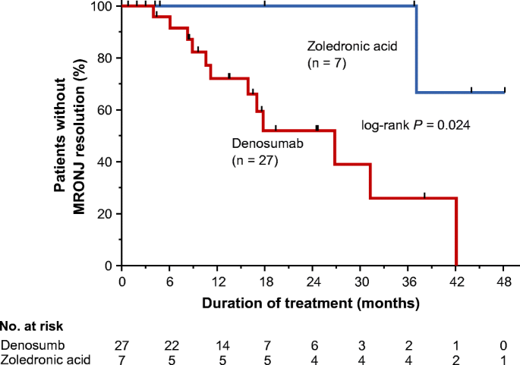
对比双膦酸盐长期沉积、长期影响骨代谢，地舒单抗在停药后作用可逆，
对于ONJ等问题的管理具有天然优势
双膦酸盐：半衰期最长可达10年，可长期沉积在骨骼中，ONJ等问题管理难度大
地舒单抗：半衰期约28天，停药后作用可逆、影响消除快，ONJ等更易管理
不同研究均显示：地舒单抗组ONJ的治愈/消退情况更好、治疗所需时间更短
患者无MRONJ的比例（%）
治疗时间（月）
ONJ治愈率 / 消退率
地舒单抗
唑来膦酸
Palla, Benjamin, et al. Journal of Oral and Maxillofacial Surgery 79.5 (2021): 1045-1052.
Ikesue, Hiroaki, et al. Supportive Care in Cancer 29 (2021): 4763-4772.
Wei, Ling‐Ying, et al. Oral Diseases 28.1 (2022): 182-192.
Fu, Pei-An, et al. Scientific reports 13.1 (2023): 8403.

Slide 24
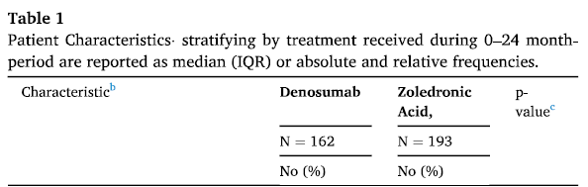
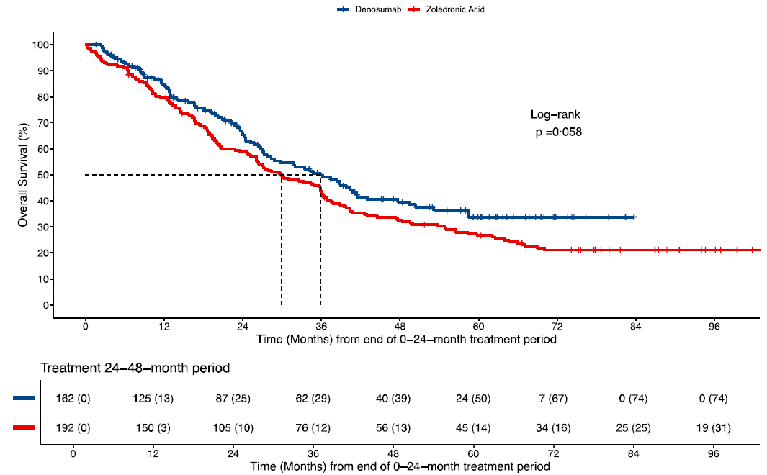
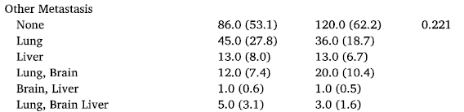

骨保护药物首选地舒单抗：至少使用2年患者OS明显获益
一项意大利回顾性研究纳入了2008-2023年在国家肿瘤研究所治疗的355名骨转移乳腺癌患者。入组患者必须接受至少24个月的唑来膦酸或地舒单抗治疗，并在24至48个月内至少进行了一次随访。
研究终点：OS、安全性、生活质量等
研究结果：在入组基线更差的情况下，至少使用2年地舒单抗 vs. 唑来磷酸有明显OS获益（mOS：35.8 m vs 29.9 m）
不同BTA治疗组入组基线
不同BTA治疗组OS
Ernesto Zecca et al. Breast. 2025 Dec:84:104596.

Slide 25
1
乳腺癌骨转移现状与治疗目标
目 录
2
乳腺癌骨转移的规范化治疗
3
‌从骨转移灶获益到抗肿瘤治疗获益

Slide 26

骨保护药物对原发灶方案是否有增益或协同？

Slide 27
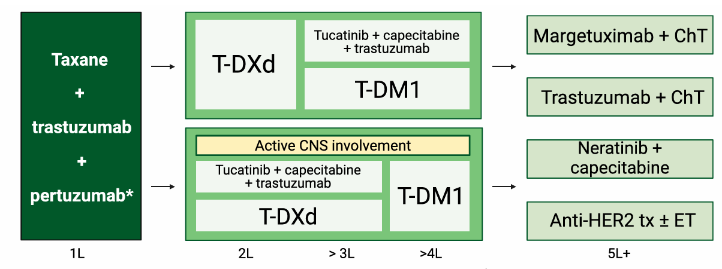
晚期HER2+乳腺癌的系统治疗：抗HER2治疗不断推陈出新
紫杉烷
+
曲妥珠单抗
+
帕妥珠单抗*
图卡替尼+卡培他滨+曲妥珠单抗
马吉妥昔单抗+化疗
曲妥珠单抗+化疗
活动性中枢神经系统受累
奈拉替尼+卡培他滨
图卡替尼+卡培他滨+曲妥珠单抗
抗HER2治疗+ET
*在使用紫杉烷-曲妥珠单抗-帕妥珠单抗进行诱导治疗后，如果情况合适，可以考虑接受内分泌治疗（ET）+HER2靶向治疗进行维持治疗
Corti C, et al. Am Soc Clin Oncol Educ Book. 2024 Jun 1;44(3):e432442.

Slide 28
晚期HR+乳腺癌的系统治疗：内分泌为基础，耐药后精准靶向
HR+/HER2-mBC
内脏危象
ET-CDK4/6i
PD或无法耐受的毒性
ChT
体细胞突变检测（组织或液体）
胚系BRCA1/2基因检测 + PALB2基因检测
PD
若HER2低表达：T-DXd
无内脏危象，且既往内分泌治疗时具有较长的PFS
内脏危象或既往内分泌治疗的PFS较短
依维莫司-依西美坦或
依维莫司-氟维司群或
转换内分泌治疗±CDK4/6i或氟维司群单药
若PIK3CA突变阳性：
氟维司群-alpelisib
若ESR1突变阳性：Elacestrant
若gBRCA/PALB2突变阳性：PARP抑制剂
PD
若HER2为0
若HER2低表达
TROP2 ADC
T-DXd
ChT或TROP2 ADC(若既往未接受过)

Slide 29
晚期TNBC系统治疗：目前治疗策略以基于致癌基因表达的三线用药为主
gBRCAm
PD-L1+
PD-L1- / gBRCAwt
1L
PARP 抑制剂^{a,}* 或
以铂类为基础的化疗
PD-(L)1单抗 + 化疗
化疗
2L
一般情况：戈沙妥珠单抗* 或化疗； gBRCAwt 且HER2低表达：T-Dxd
3L
一般情况：化疗^{b} 或戈沙妥珠单抗^{b}；生物标志物阳性：靶向治疗
中国临床肿瘤学会乳腺癌诊疗指南（2024年版）
中国抗癌协会乳腺癌诊治指南与规范（2025年版）
NCCN Clinical Practice Guidelines in Oncology: Breast Cancer(Version 6. 2024)

Slide 30
基础及小型临床研究已进行相关探索，表明地舒单抗对原发灶治疗或有潜在的协同增效
HR⁺
HER2⁺
TNBC
RANKL-IFN通路与CDK4/6抑制剂耐药发生相关
地舒单抗联合治疗或可克服CDK4/6i耐药¹⁻²
RANKL通路过度激活可能导致HER2⁺耐药
地舒单抗源头抑制RANKL，对HER2⁺ 治疗可能存在潜在协同作用³⁻⁴
骨转移通过骨桥蛋白（OPN）直接导致骨外全身病灶形成免疫“冷肿瘤”
地舒单抗阻断RANKL-OPN通路，联合免疫治疗疗效更好、ORR更高⁵⁻⁶
Inês Gomes et al. Cell Rep Med. 2023 Aug 15;4(8):101120.
İrem Öner et al. Medicina (Kaunas). 2025 Feb 19;61(2):360.
Adrián Sanz-Moreno et al. Breast Cancer Res. 2021 Mar 30;23(1):42.
Rahman Ladak et al. Cureus. 2024 Sep 3;16(9):e68576.
Cheng JN, et al. Cancer Cell. 2025 Jun 9;43(6):1093-1107.e9.
Alexis LeVee et al. Oncologist. 2025 Jun 4;30(6):oyaf134.
Notes:
这部分内容分为三个Topic，分为HR⁺, HER2⁺, TNBC

Slide 31
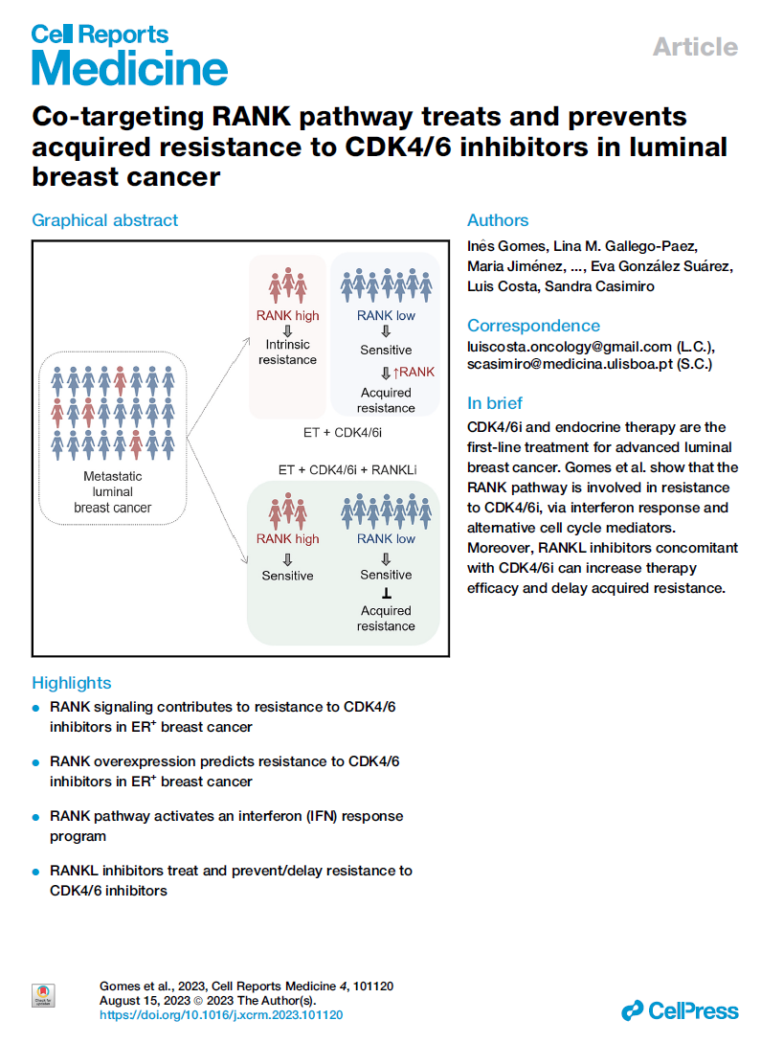
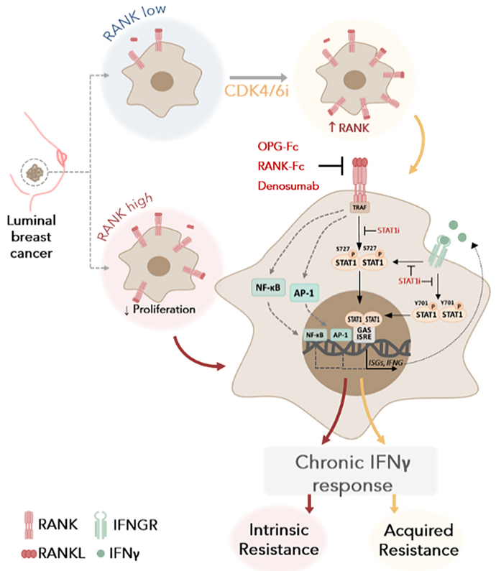
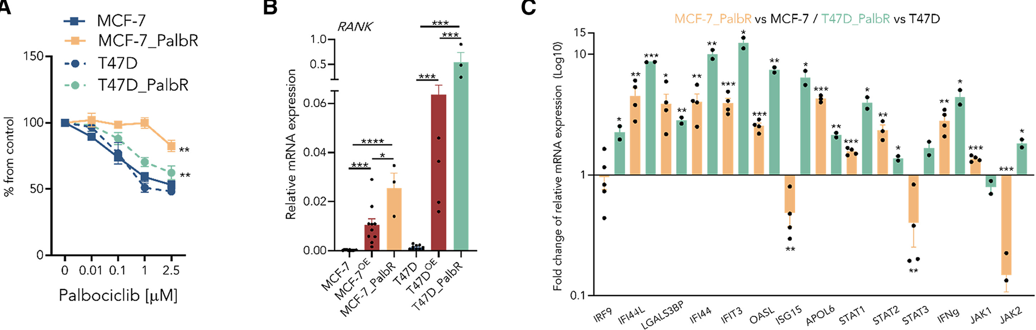
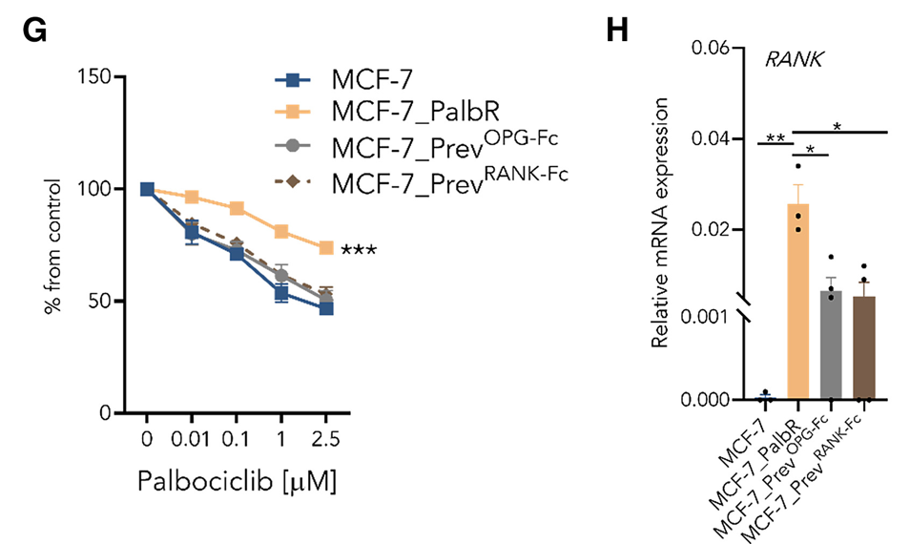
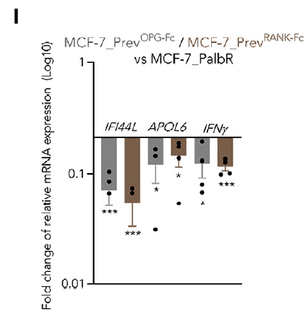
基础研究表明地舒单抗联合CDK4/6i或可克服CDK4/6i耐药
HR⁺乳腺癌
《Cell Rep Med》报道了一项基础研究，该研究发现RANK通路在CDK4/6i的原发性与获得性耐药中均有相关作用
细胞试验中，右图A,B,C均呈上调，证实了RANK-IFN反应体系对CDK4/6i获得性耐药具有影响
将MCF-7细胞系在标准条件下或单独与哌柏西利一起以及MCF-7_Prev*三种细胞系并行培养发现：同时抑制RANK通路与CDK4/6抑制剂不仅能阻止获得性耐药的发生(右图G)，还可抑制RANK(右图H)及ISG上调(右图I)现象，其效果显著优于仅用哌柏西利处理的细胞
*：在OPG-Fc(Rank抑制剂)或RANK-Fc (Rank抑制剂)的持续存在下，将MCF-7细胞暴露于浓度不断增加的哌柏西利中三个月形成MCF-7_Prev细胞系；
Inês Gomes et al. Cell Rep Med. 2023 Aug 15;4(8):101120.
HR+乳腺癌¹：基础研究表明地舒单抗联合CDK4/6i或可克服CDK4/6i耐药
Notes:
《Cell Rep Med》（医学一期，IF14.3）报道了一项基础研究，该研究揭示了RANK通路在CDK4/6抑制剂耐药性中的作用
该研究发现：在luminal乳腺癌中，RANK的过表达与对CDK4/6抑制剂的原发性耐药性相关，这种关联在体外实验和小鼠异种移植模型中均得到验证。其中，增殖率降低和慢性干扰素(IFN)γ反应减弱被确认为耐药驱动因素。NeoPalAna CDK4/6抑制剂临床试验数据及哌柏西利耐药细胞系研究表明，CDK4/6抑制剂治疗后RANK表达上调，证实其在获得性耐药中的作用
为深入探究获得性CDK4/6抑制剂耐药细胞中RANK的上调机制，我们通过将PAR细胞系持续暴露于递增浓度的哌柏西利，成功建立两株哌柏西利耐药细胞系：MCF-7_PalbR和T47D_PalbR（图A）。本实验中，MCF-7与T47D细胞系在标准条件下与哌柏西利处理细胞同步培养。结果发现，哌柏西利耐药细胞中RANK（图B）及多数已分析的干扰素刺激基因（除ISG15外）（图C）均呈上调，进一步证实RANK-IFN轴对CDK4/6抑制剂获得性耐药具有影响。值得注意的是，OPG-Fc与RANK-Fc均能使哌柏西利耐药细胞恢复敏感性。RANK-IFN反应轴对获得性CDK4/6抑制剂耐药性具有影响
我们质疑在CDK4/6抑制剂治疗期间抑制RANK通路是否能预防获得性耐药的发生。为解答此问题，我们将MCF-7细胞暴露于浓度递增的哌柏西利中长达三个月，同时持续添加OPG-Fc或RANK-Fc（即MCF-7_Prev细胞系）。再次将MCF-7细胞系在标准条件下培养，或仅与Palb共同培养，并与MCF-7_Prev细胞系并行。值得注意的是，与PalbR细胞相比，同时抑制RANK通路和CDK4/6i不仅能阻止获得性耐药的发生（图G），还能抑制RANK（图H）及ISG上调（图I）

Slide 32
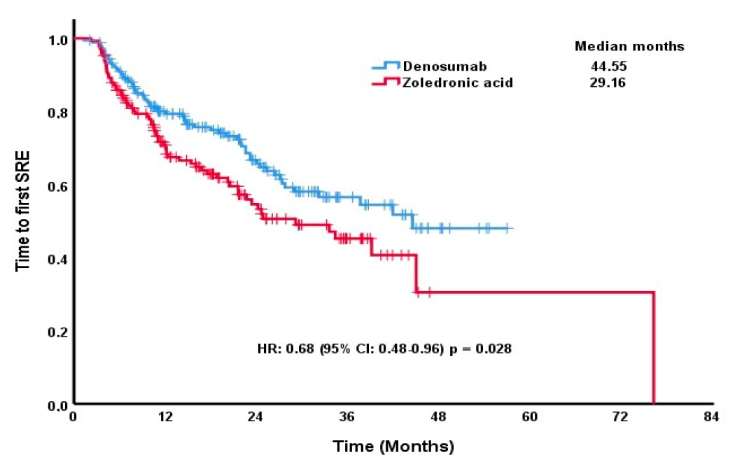
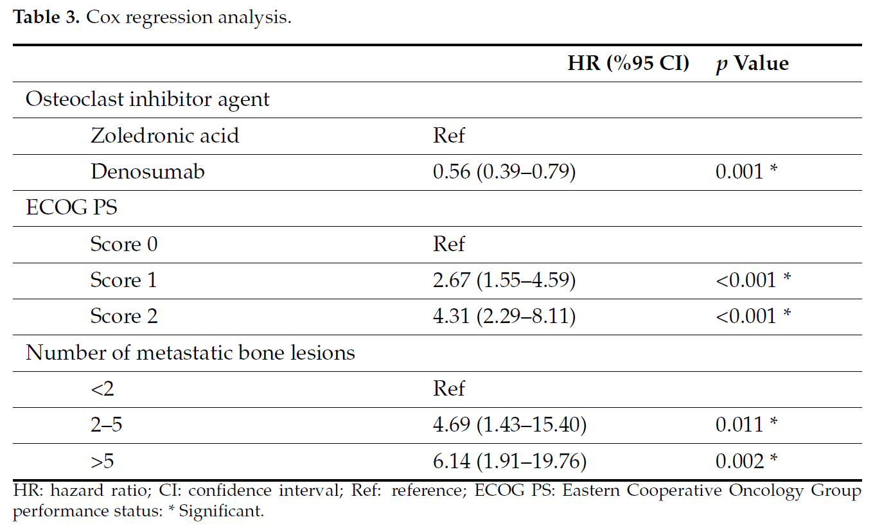
地舒单抗联合CDK4/6抑制剂治疗HR+乳腺癌骨转移患者，延缓SRE发生、降低首次SRE风险32%
HR⁺乳腺癌
一项回顾性研究纳入了328例被诊断为乳腺癌的骨转移患者，一线接受CDK4/6抑制剂治疗(瑞波西利或哌柏西利)，患者被随机至每4周一次地舒单抗或唑来膦酸治疗。研究终点包括：接受骨保护剂治疗后首次发生SRE的时间、SRE发生率以及安全性
在地舒单抗组中，首次SRE的中位发生时间显著长于唑来膦酸组(44.55 m vs 29.16 m)，HR=0.68 (95%CI 0.48-0.96), P= 0.028；地舒单抗治疗可显著降低首次SRE的发生风险32%
研究结果提示：地舒单抗联合CDK4/6抑制剂对骨微环境或可产生独特影响，从而改善预后
Kaplan–Meier曲线估算各治疗组患者使用骨保护剂
首次发生SRE的时间
COX回归分析
İrem Öner et al. Medicina (Kaunas). 2025 Feb 19;61(2):360.
Notes:
一项回顾性研究纳入了328例被诊断为乳腺癌的骨转移患者，一线接受一线接受CDK4/6抑制剂治疗(瑞波西利或哌柏西利)，患者接受地舒单抗或者唑来膦酸治疗，研究重点为首次SRE的事件，SRE的发生率以及安全性结果；
结果表明，KM曲线估算的地舒单抗的首次SRE发生事件显著高于唑来膦酸组，HR：0.68（95%CI 0.48-0.96), P= 0.028，同时COX回归分析重现了地舒单抗的显著性疗效，HR= 0.56(95% CI: 0.39–0.79), p=0.001；
此外，COX回归分析显示：ECOG体能状态与使用骨保护剂后首次骨骼相关事件发生时间存在显著关联。ECOG评分为1级的患者风险比为2.67（95%置信区间：1.55–4.59）（p < 0.001），而ECOG评分为2级的患者风险比为4.31（95%置信区间：2.29–6.78）（p < 0.001）。1.55–4.59）（p < 0.001），而ECOG评分为2的患者HR值为4.31（95% CI：2.29–8.11）（p < 0.001）。就转移性骨病灶数量而言，HR值分别为4.69（95% CI：1.43–15.40）（p = 0.011），超过5个病灶者HR为6.14（95% CI：1.91–19.76）（p = 0.002）。
62名患者（34.6%）接受地舒单抗治疗后确实出现了骨相关事件，而接受唑来膦酸治疗的66名患者（44.3%）中出现了骨相关事件（p = 0.074）；
这些发现证实了地舒单抗在预防骨相关事件方面的疗效，并表明CDK4/6抑制剂可能对骨微环境产生独特影响，尤其在与地舒单抗联合使用时。

Slide 33
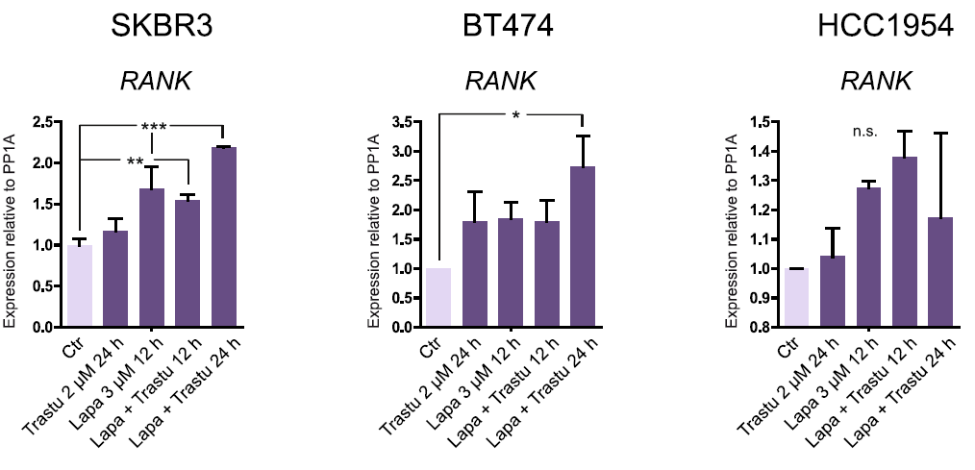
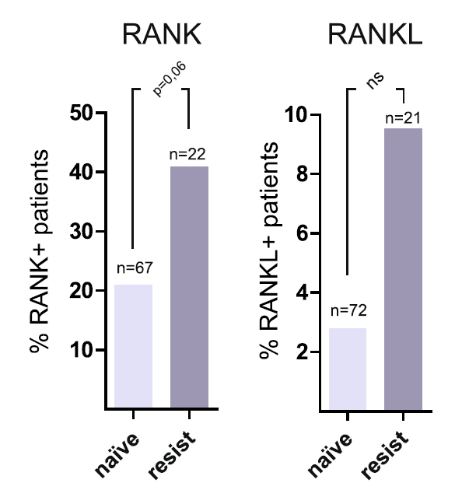
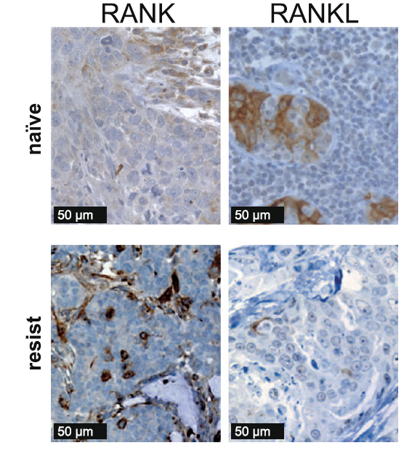
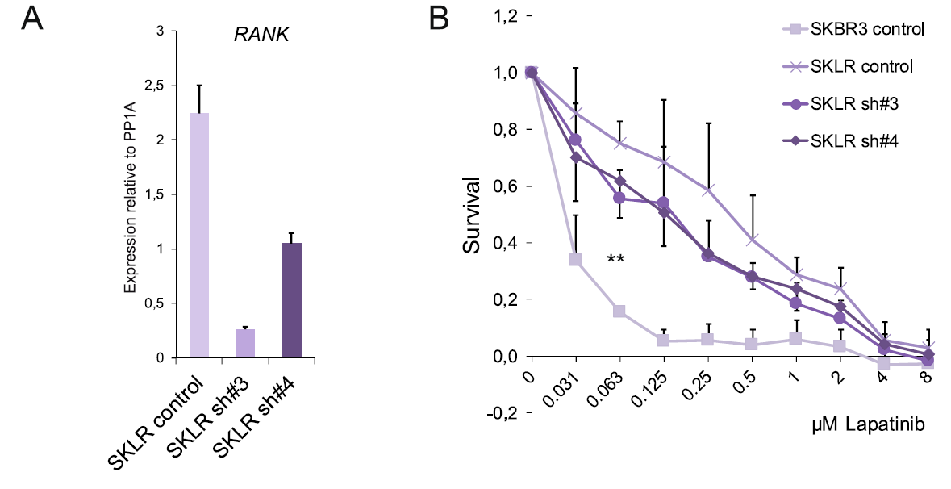
基础研究表明RANK通路过度激活可能导致HER2耐药性的出现
HER2⁺乳腺癌
HER2耐药的HER2+肿瘤中，RANK和RANKL蛋白被检出的比例更高（左图）
使用HER2抑制剂或HER2双抗治疗后，均观察到RANK表达增加(右上图)
RANK信号通路过度激活可增强ERK(细胞外信号调节激酶)和NF-κB信号传导，并在不同HER2+乳腺癌细胞系中加剧拉帕替尼耐药性，而RANK缺失则使耐药细胞对该药治疗更敏感(右下图)
抗HER2治疗后，HER2 ⁺乳腺癌细胞系及抗HER2耐药细胞中RANK表达均呈上升趋势。相对未处理对照组(Ctr)，通过RT-qPCR测定指定HER2 ⁺细胞系经拉帕替尼(Lapa)、曲妥珠单抗或联合治疗后RANK基因表达水平
RANK敲低可轻度恢复SKLR(拉帕替尼耐药的SKBR3)细胞对拉帕替尼的敏感性。a 稳定转导非靶向(对照)或两个独立RANK敲低(sh#3和#4)载体的拉帕替尼耐药SKLR细胞中RANK mRNA表达水平。RANK表达值通过RT-qPCR相对PP1A基因表达进行量化。定量分析重复三次。b 稳定转导对照(SKBR3和SKLR)、sh#3或sh#4 (SKLR)的细胞经指定浓度拉帕替尼孵育4天后的相对存活细胞数
Adrián Sanz-Moreno et al. Breast Cancer Res. 2021 Mar 30;23(1):42.
Notes:
研究结果概况：在获得抗HER2疗法耐药性的HER2阳性肿瘤中，RANK和RANKL蛋白的检测频率高于未经治疗的肿瘤。在SOLTI-1114 PAMELA试验队列中，经双重抗HER2新辅助治疗后，RANK（而非RANKL）基因表达水平升高。HER2阳性乳腺癌细胞系的研究结果印证了临床观察：短期使用HER2抑制剂拉帕替尼或双重抗HER2治疗后，以及在拉帕替尼耐药细胞中均观察到RANK表达增加。经RANKL刺激后，拉帕替尼耐药细胞相较于敏感细胞呈现更强的NF-κB活化。抑制剂拉帕替尼或双重抗HER2治疗后，以及在拉帕替尼耐药细胞中均观察到RANK表达增加。经RANKL刺激后，拉帕替尼耐药细胞相较于敏感细胞表现出更强的NF-κB活化，证实了抗HER2耐药乳腺癌中RANK通路功能增强。RANK信号通路过度激活可增强ERK和NF-κB信号传导，并在不同HER2阳性乳腺癌细胞系中提高拉帕替尼耐药性，而RANK缺失则使耐药细胞对该药物敏感化。研究表明ErbB信号传导对RANK/RANKL驱动的ERK激活在多种HER2阳性细胞系中不可或缺。相反，在RANK过表达细胞中，拉帕替尼无法逆转RANKL处理后诱发的NF-κB激活。最后，我们证实RANK在乳腺癌细胞中与HER2结合，且RANK通路激活增强可改变HER2的磷酸化状态。
在首次标本采集时，组织完整性使67例和72例患者分别获得RANK和RANKL表达评分。以肿瘤细胞H-score≥1定义阳性，发现67例中有14例（20.9%）表达RANK，而仅2例（2.8%）样本呈现跨膜RANKL染色（图1a）。在抗HER2耐药肿瘤样本中，我们对22例患者进行了RANK评分，对21例进行了RANKL评分（图1a）。其中9/22例（40.9%）RANK阳性，2/21例（9.5%）肿瘤细胞呈现跨膜RANKL阳性（图1a）。图1b展示了RANK和RANKL阳性样本的代表性图像，所有样本（排除完整性问题样本）及对照组的肿瘤核心H评分结果见图S1A和B。
在HER2阳性乳腺癌患者接受拉帕替尼/曲妥珠单抗双重治疗后，RANK表达水平升高。为此，我们决定通过体外实验检测两种抗HER2药物单独或联合短期治疗是否会影响三种不同HER2阳性乳腺癌细胞系的RANK表达。SKBR3和BT474细胞对拉帕替尼和曲妥珠单抗敏感，而HCC1954细胞对拉帕替尼敏感性较低且对曲妥珠单抗耐药。单独或联合使用拉帕替尼与曲妥珠单抗治疗后，SKBR3细胞的RANK mRNA表达水平较未处理细胞显著升高（右上图）。拉帕替尼或曲妥珠单抗治疗，以及两者联合治疗，同样增加了BT474细胞中RANK的表达水平。在HCC1954细胞中，单独使用拉帕替尼或联合治疗12小时后，RANK表达水平增加，而单独使用曲妥珠单抗则未改变RANK表达水平。此外，我们分析了SKBR3细胞中RANK的表达情况，包括亲本细胞（对拉帕替尼和曲妥珠单抗敏感）以及对曲妥珠单抗耐药（SKTR）、对拉帕替尼耐药（SKLR）或对两种药物均耐药（SKTLR和SKLTR；分别源自SKTR和SKLR）的细胞系。
为验证RANK在细胞对拉帕替尼反应中的直接作用，我们研究了RANKL刺激及RANK缺失对对照组和拉帕替尼耐药SKBR3细胞系的影响。在RANKL存在下，SKLR细胞对拉帕替尼的耐受性略有增加，而SKBR3细胞未见此现象。使用两种特异性shRNA沉默RANK后，SKLR细胞对拉帕替尼的耐受性降低，但敏感性并未完全恢复至野生型细胞水平（右下图）。

Slide 34
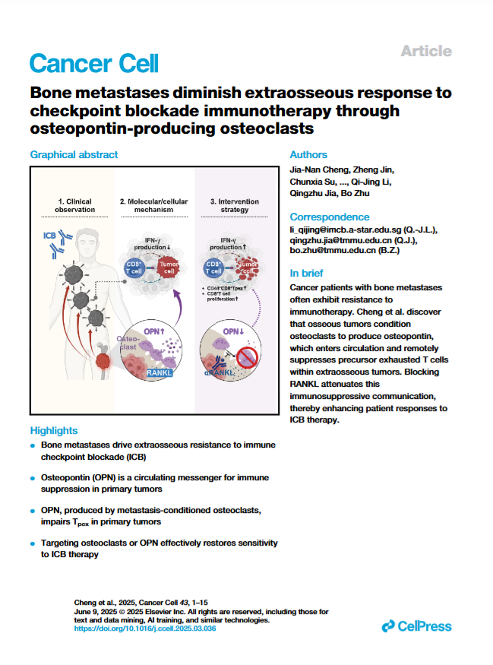



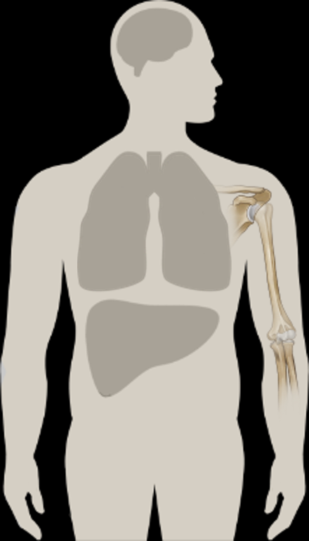



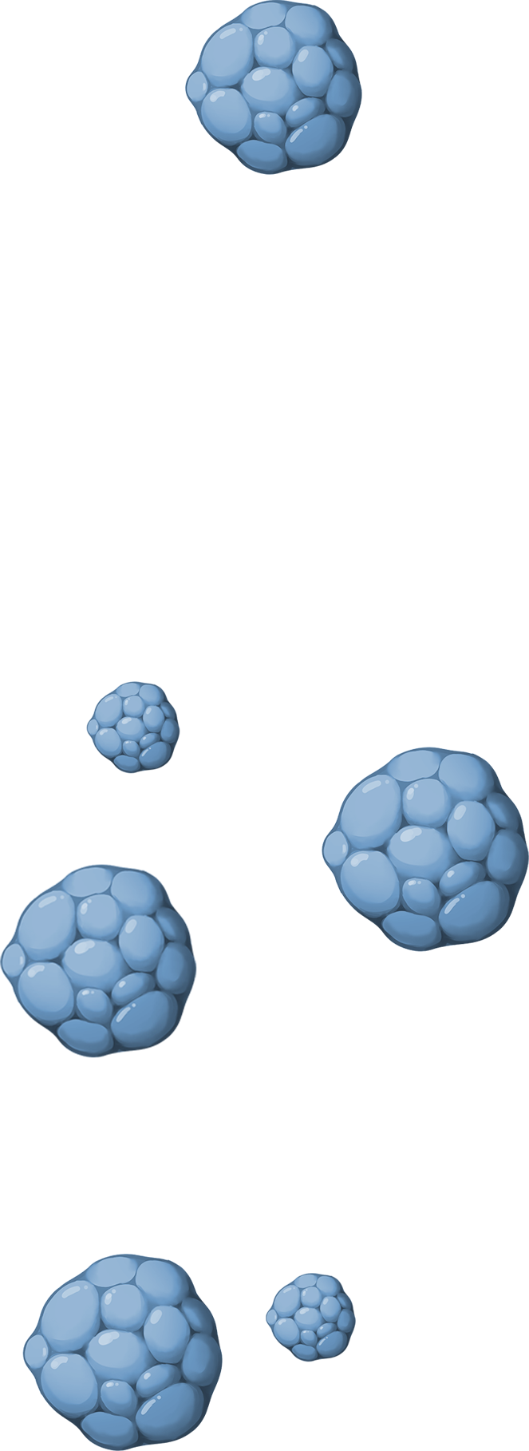
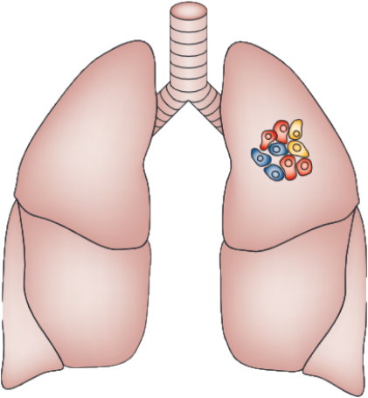








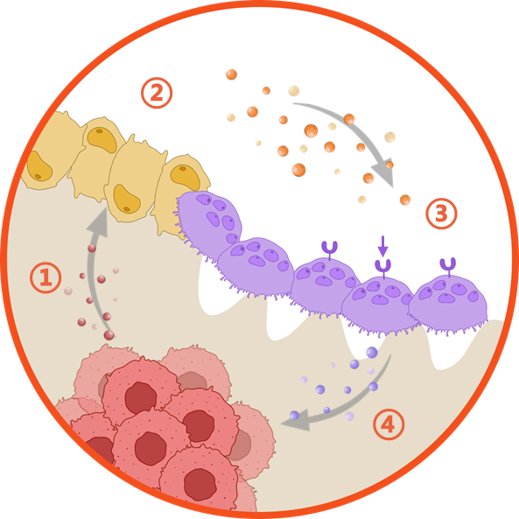


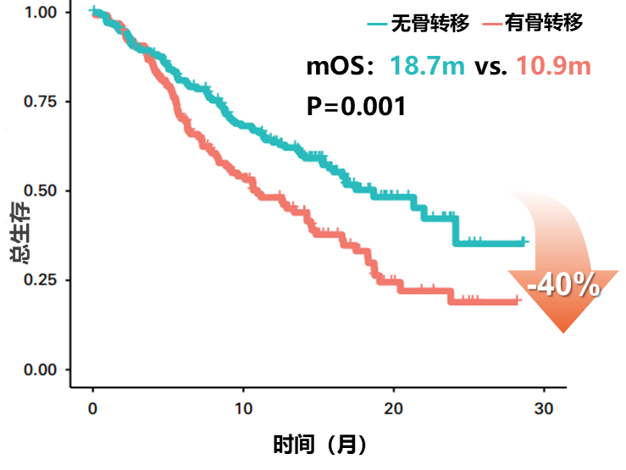


Cancer Cell一项研究表明，骨转移通过骨桥蛋白直接导致骨外全身病灶形成“冷肿瘤”、抑制免疫治疗疗效；三阴性乳腺癌属于免疫治疗“冷肿瘤”或与此通路相关
TNBC
骨转移OPN导致骨外全身病灶形成“冷肿瘤”¹
骨转移灶
骨桥蛋白 （OPN）
骨外病灶“冷肿瘤”
OPN
冷肿瘤
热肿瘤
“警察”减少
OPN↑
CD8+T细胞
CD4+T细胞
NK细胞
RANKL↑
“帮凶”增加
TAMs细胞
M-MDSCs细胞
破骨细胞
骨转移灶诱导全身骨外病灶形成免疫“冷肿瘤”
1）抗肿瘤 免疫调节细胞浸润 大幅减少 （CD8+T、CD4+T、NK细胞）
2）促肿瘤 免疫调节细胞浸润 大幅增加 （肿瘤相关巨噬细胞、单核髓系抑制性细胞）
骨转移肿瘤
Cheng JN, et al. Cancer Cell. 2025 Jun 9;43(6):1093-1107.e9.
Clara Gómez-Aleza et al. Nat Commun. 2020 Dec 10;11(1):6335.
Notes:
Cancer Cell文章结果发现骨转移病灶通常与免疫检查点抑制剂（ICB）疗法反应不佳相关。本研究发现，在多个临床队列及多种小鼠模型中，骨转移的存在会诱导骨外肿瘤对ICB产生耐药性。从机制上讲，这种长距离信号传递由骨转移肿瘤诱导的破骨细胞介导，这些破骨细胞会分泌骨桥蛋白（OPN）。OPN经循环系统重编程骨外肿瘤微环境，阻碍T细胞募集及CD8+TCF1+前体细胞分化——该细胞群对ICB疗效至关重要。在小鼠模型中，通过阻断破骨细胞生成（RANKL抑制）、中和循环OPN或特异性清除破骨细胞内OPN，均可恢复ICB敏感性。该机制作用方式及治疗效益均通过RANKL-ICB联合方案在临床队列中得到验证。这些发现确立了骨骼作为肿瘤转移所利用的特定免疫调节器官的地位，并提示破骨细胞生成是改善骨转移患者免疫检查点抑制剂预后前景可期的靶点
研究证实，骨转移病灶并非孤立的局部问题，而是一个活跃的“免疫抑制器官”。它通过RANKL信号通路过度激活破骨细胞，使其大量分泌骨桥蛋白(OPN)并释放入血。这种循环OPN能“远程遥控”，系统性地抑制骨外病灶的免疫微环境，特别是削弱了对ICI疗效至关重要的关键免疫细胞-前体耗竭性CD8+T细胞的增殖与功能，从而导致免疫治疗的全局性失败

Slide 35
地舒单抗联合IO治疗TNBC患者ORR更高，提示地舒单抗与免疫治疗可能存在协同效应
TNBC
一项研究纳入2017年至2024年间接受帕博利珠单抗治疗的425名乳腺癌患者，根据接受BTA情况进行分类：唑来膦酸 vs 地舒单抗 vs 未使用BTA
结果显示，地舒单抗联合IO治疗的患者ORR更高：48% vs. 31.6% (唑来膦酸组) vs. 35%（未使用BTA），PFS和OS没有发现显著性差异
帕博利珠单抗联合/不联合骨保护剂的占比
帕博利珠单抗联合不同骨保护剂的ORR
Alexis LeVee et al. Oncologist. 2025 Jun 4;30(6):oyaf134.
Notes:
背景：新兴研究表明，某些骨保护药物如地舒单抗可通过增加肿瘤浸润性T细胞并扩增T细胞谱系来调节免疫反应。尤其在乳腺癌女性患者中，常同时接受免疫检查点抑制剂（ICI）与BTAs治疗。然而，BMAs对ICI治疗患者免疫相关不良事件（irAE）及癌症预后的临床影响仍不明确
材料与方法：纳入2017-2024年间接受帕博单抗治疗的乳腺癌女性患者。患者按所用骨质疏松治疗药物分类：唑来膦酸（ZA）、地舒单抗（Dmab）或未使用。骨质疏松治疗定义为：ICI治疗前剂量间隔内（ZA为12个月；Dmab为6个月）、ICI治疗期间，或最后一次ICI给药后1个月内使用
结果：在425例接受帕博利珠单抗治疗的乳腺癌女性患者队列中，55例（12.9%）接受Dmab治疗，31例（7.3%）接受ZA治疗，339例（80.0%）未接受骨保护性药物治疗。其中255例（60%）为早期乳腺癌，170例（40%）为转移性疾病。中位随访19.4个月（95%置信区间：17.5-20.8）后，接受Dmab治疗的患者严重免疫相关不良事件发生率高于未接受BTA治疗者（21.8% vs 11.5%，P=0.04）。接受Dmab治疗的患者客观缓解率（48.0%）高于接受ZA治疗（31.6%）及未接受BMA治疗（35.0%）的患者，但差异无统计学意义（P=0.3）
结论：本研究首次提示Dmab联合免疫检查点抑制剂（ICI）治疗乳腺癌女性患者时，可增加严重免疫相关不良事件发生率，并可能产生协同抗肿瘤效应

Slide 36
总结
乳腺癌已步入长生存时代，骨转移发生率不断升高，尽管诊疗方案不断升级，但骨转移仍是影响乳腺癌患者总生存的重要因素
骨保护药物首选地舒单抗，源头抑制RANKL，更好助力骨转移治疗目标实现
地舒单抗改善患者生活质量，持续优于唑来膦酸、无疼痛与轻度疼痛患者同样获益
地舒单抗安全性良好、急性期反应发生率低，皮下注射更便捷，临床更安心
骨保护药物是否对原发灶方案存在协同作用是未来探索的方向
目前已有基础及小型临床研究表明，在各类分子分型的乳腺癌患者中（HR⁺/HER2⁺/TNBC)，地舒单抗对原发灶治疗或有潜在协同增效作用

Slide 37
Thank you！

